Slide 1
Fundamentos de streaming y pensamiento event-driven

Slide 2
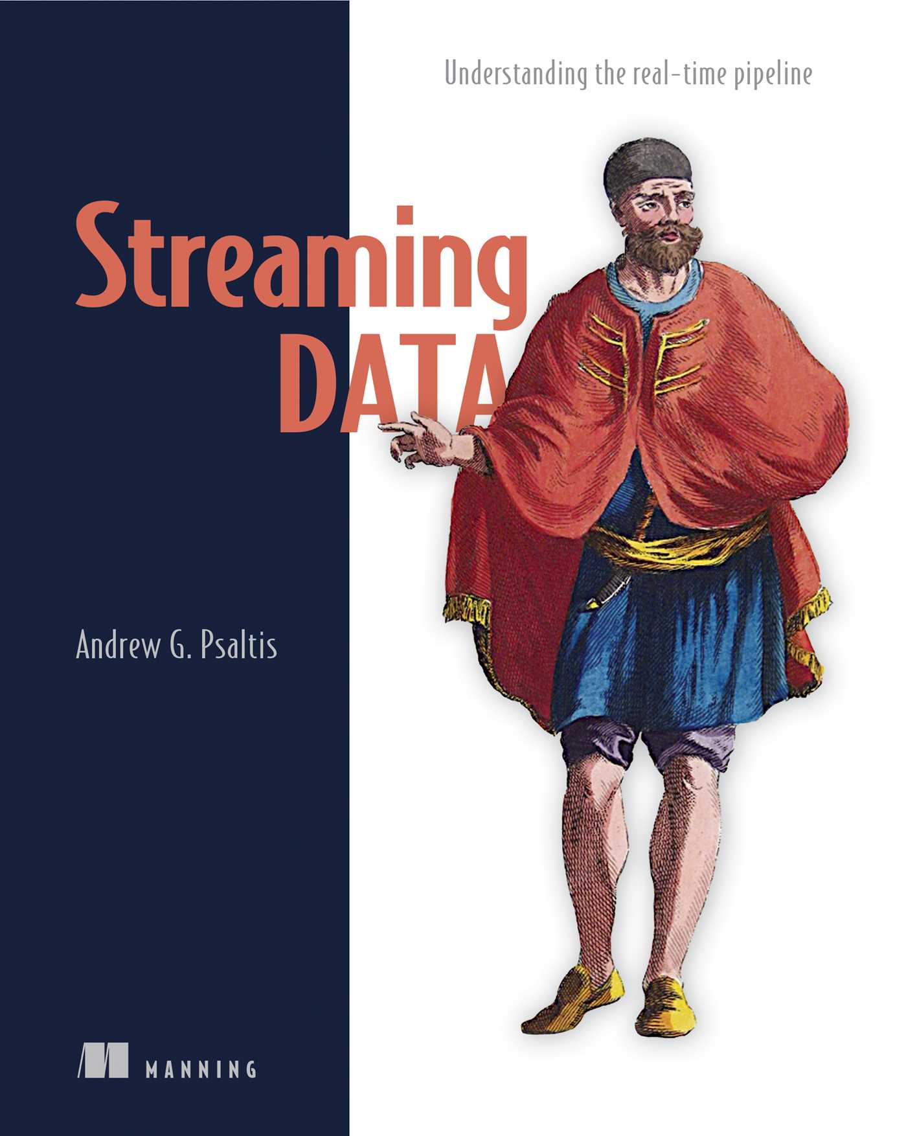

Slide 3
¿Qué es el Streaming de Datos?
Es el procesamiento continuo de datos en movimiento, registro por registro (o en bloques muy pequeños), a medida que se generan.
La Diferencia Principal:
Datos Ilimitados (Unbounded): El flujo de datos nunca termina (como un río).
Tiempo Real: El objetivo es procesar la información con la menor latencia posible (milisegundos o segundos).
Analogía Visual:
Batch (Lotes): Llenar un cubo de agua y luego vaciarlo todo de golpe.
Streaming: Beber directamente de una manguera o un río que fluye constantemente.

Slide 4
Conceptos Básicos I - El Tiempo
En streaming, "cuándo" ocurre algo es vital. Existen dos tipos de tiempo principales:
Event Time (Tiempo del Evento):
El momento exacto en que ocurrió el suceso en el origen (ej. cuando el usuario hizo clic en el móvil: 10:00 AM).
Es el más importante para la exactitud de los datos.
Processing Time (Tiempo de Procesamiento):
El momento en que el servidor recibe y procesa el dato (ej. el servidor lo recibe a las 10:02 AM por retraso en la red).
Desafío: Manejar el retraso (lag) y los datos que llegan desordenados (out-of-order events).

Slide 5
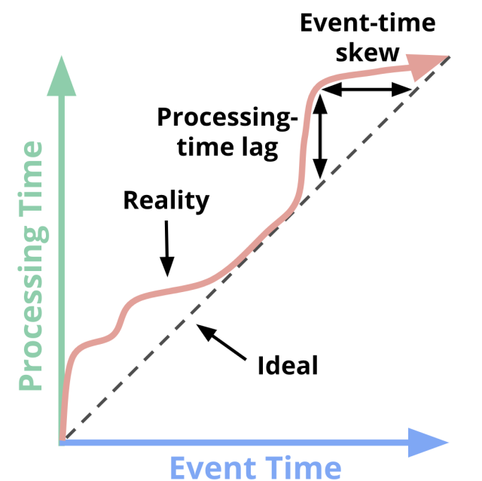
Las dos definiciones de tiempo:
Tiempo del evento: Cuándo sucedió la acción en la vida real (ej. el usuario hizo clic en un botón).
Tiempo de procesamiento: Cuándo el servidor o sistema recibe y procesa esa acción.
El problema del desfase (Skew): Idealmente, ambos tiempos serían idénticos. En la realidad, siempre hay un retraso o diferencia temporal. Este retraso es impredecible y variable.
¿Por qué ocurre este retraso?
Hardware/Red: Congestión de internet, fallos de red o falta de potencia de CPU.
Software: La complejidad de los sistemas distribuidos o "cuellos de botella" en el código.
Los datos: Un ejemplo clásico es el de los teléfonos en "modo avión". Los eventos (acciones del usuario) ocurren durante el vuelo, pero el sistema no los recibe (tiempo de procesamiento) hasta que el avión aterriza y los teléfonos se conectan de nuevo.

Slide 6
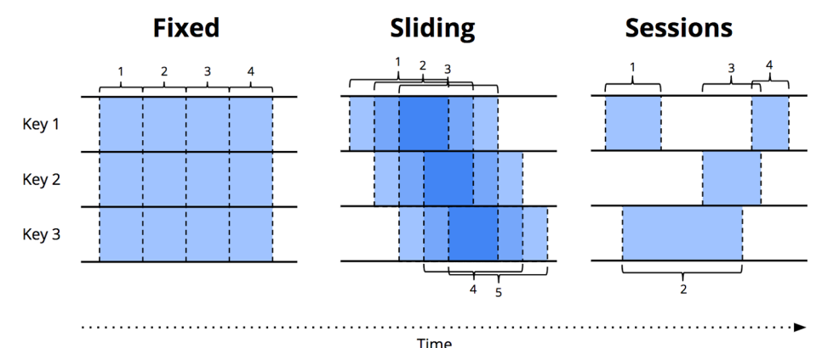
Conceptos Básicos II - Ventanas (Windowing)
Como el flujo de datos nunca termina, no podemos "calcular el promedio total". Necesitamos cortar el flujo en pedazos manejables llamados Ventanas:
Tumbling Windows (Ventanas Fijas/Tumultuosas):
Bloques de tiempo fijos que no se superponen (ej. "Cada 5 minutos exactos").
Sliding Windows (Ventanas Deslizantes):
Bloques que se mueven continuamente y se superponen (ej. "El promedio de los últimos 10 minutos, actualizado cada minuto").
Session Windows (Ventanas de Sesión):
Basadas en la actividad del usuario (ej. "Mientras el usuario siga haciendo clics, mantén la ventana abierta; ciérrala si para por 5 min").

Slide 7
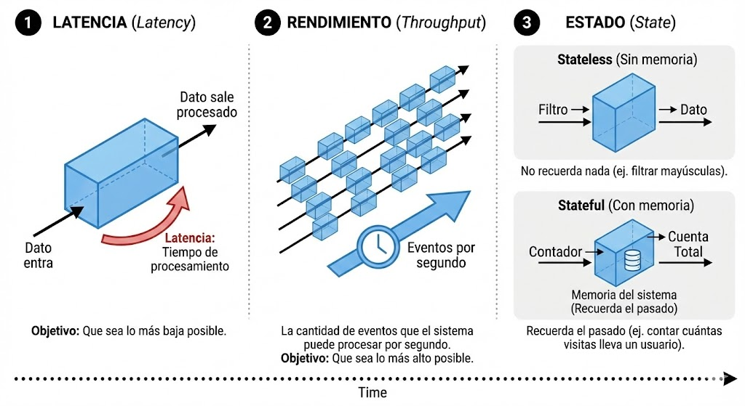
Conceptos Básicos III - Estado y Latencia
Latencia (Latency):
El tiempo que tarda un dato desde que entra hasta que sale procesado.
Objetivo: Que sea lo más baja posible.
Rendimiento (Throughput):
La cantidad de eventos que el sistema puede procesar por segundo.
Objetivo: Que sea lo más alto posible.
Estado (State):
La "memoria" del sistema. Para calcular un promedio o contar eventos, el sistema necesita recordar los datos anteriores.
Stateless: No recuerda nada (ej. filtrar mayúsculas).
Stateful: Recuerda el pasado (ej. contar cuántas visitas lleva un usuario).

Slide 8
Clasificación de Streaming
Clasificación | Ejemplos | Latencia (medida en) | Tolerancia al retraso
Duro / Estricto (Hard) | Marcapasos, frenos antibloqueo (ABS). | Microsegundos – Milisegundos | Ninguna Fallo total del sistema, posible pérdida de vidas.
Suave / Blando (Soft) | Sistema de reservas de aerolíneas, cotizaciones de bolsa en línea, VoIP (Skype). | Milisegundos – Segundos | Baja Sin fallo del sistema, sin riesgo vital.
Casi tiempo real (Near) | Video de Skype, domótica (automatización del hogar). | Segundos – Minutos | Alta Sin fallo del sistema, sin riesgo vital.

Slide 9
Ejercicio
Escenario / Sistema | ¿Qué pasa si hay retraso (Lag)? | Clasificación (¿Hard, Soft o Near?)
1. Sistema de frenado automático (ABS) | El auto no frena a tiempo ante un obstáculo. | ____________________
2. Transmisión de un partido de fútbol en vivo | El gol se ve 10 segundos después de que ocurra en el estadio. | ____________________
3. Dashboard de ventas diarias (PowerBI) | El gerente ve los datos de ventas con 5 minutos de retraso. | ____________________
4. Chat de soporte al cliente (Bot) | El usuario espera 3 segundos por la respuesta del bot. | ____________________
5. Control de temperatura de un reactor nuclear | El sistema no activa el enfriamiento en el milisegundo crítico. | ____________________

Slide 10
Escenario / Sistema | ¿Qué pasa si hay retraso (Lag)? | Clasificación (¿Hard, Soft o Near?)
1. Marcapasos cardíaco inteligente | El dispositivo no envía el impulso eléctrico en el momento exacto de la arritmia. | ____________________
2. Videojuego competitivo online (eSports) | El jugador dispara, pero el servidor registra la acción 0.5 segundos tarde. | ____________________
3. Inventario de bodega (Amazon/MercadoLibre) | Un producto se vende y el sistema actualiza el stock disponible 2 minutos después. | ____________________
4. Cortadora láser industrial con sensor de seguridad | Un operario mete la mano y el sensor demora en detener la cuchilla. | ____________________
5. Recomendaciones de "Qué ver" en Netflix | Terminas una película y el sistema tarda 5 minutos en actualizar tu perfil de gustos. | ____________________

Slide 11
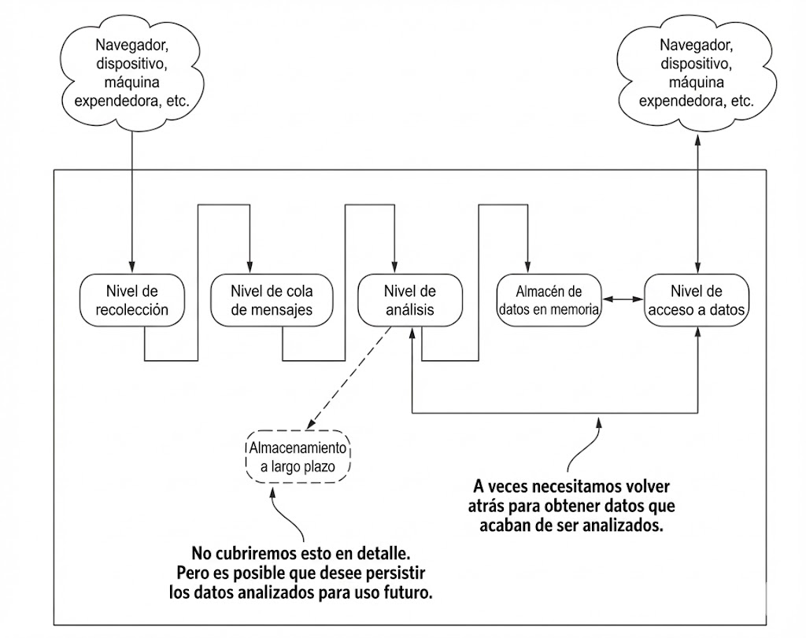
Arquitectura Genérica

Slide 13
Patrones Comunes de Interacción
Request/response pattern
Publish/subscribe pattern
One-way pattern
Request/acknowledge pattern
Stream pattern

Slide 14
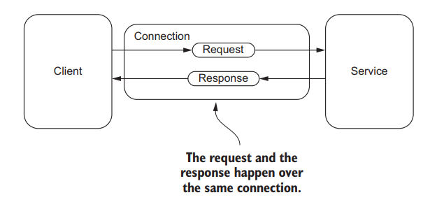
Patron Petition/Respuesta (Request/response )

Slide 15
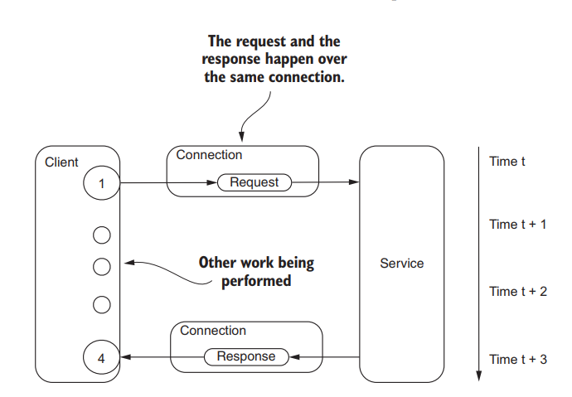
Patron Petition/Respuesta (Request/response )

Slide 16
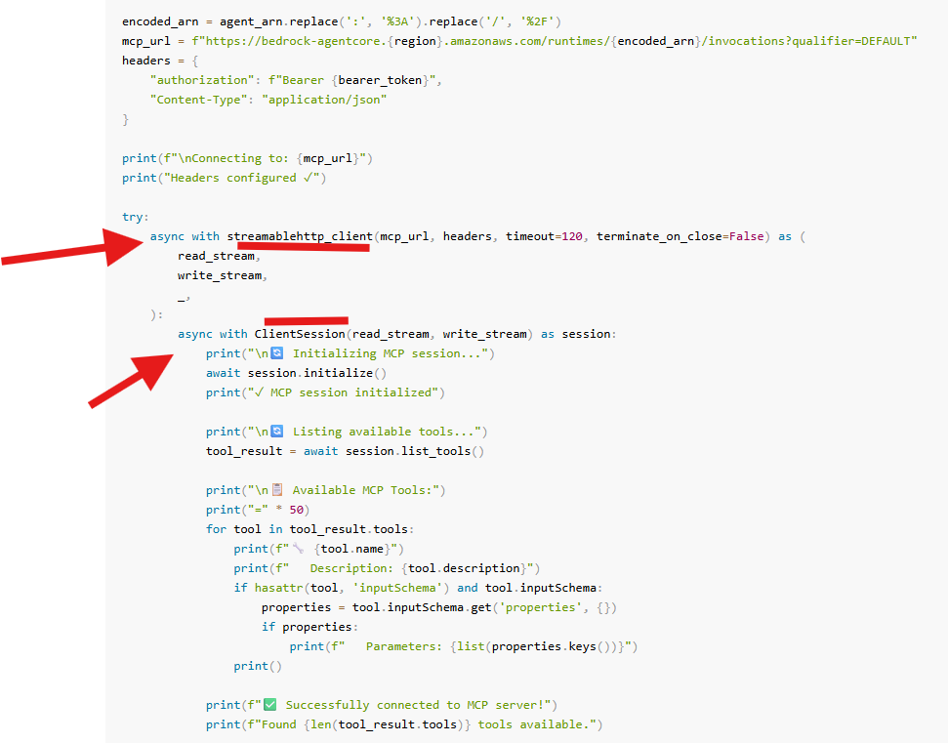
Patron Petition/Respuesta (Request/response )

Slide 17
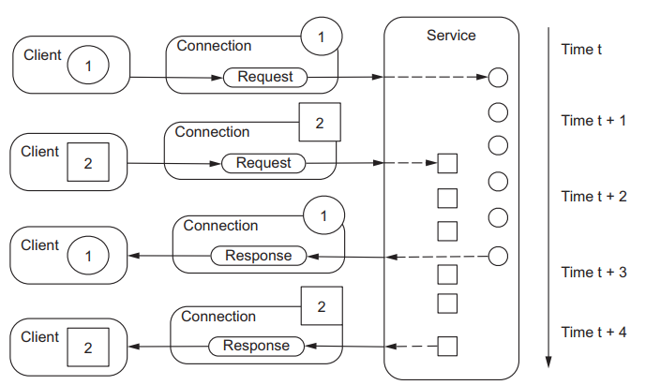
Patron Petition/Respuesta (Request/response )

Slide 18
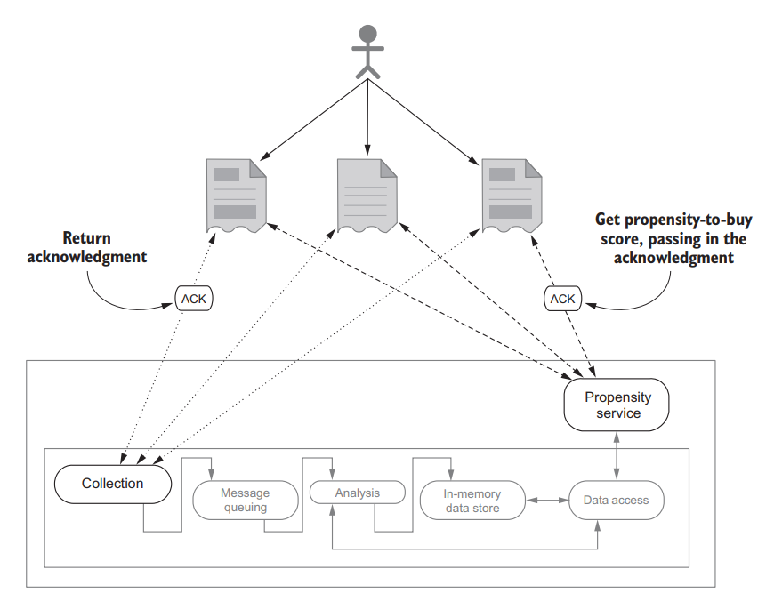
Patron Solicitud/Confirmación (Request/acknowledge)

Slide 19
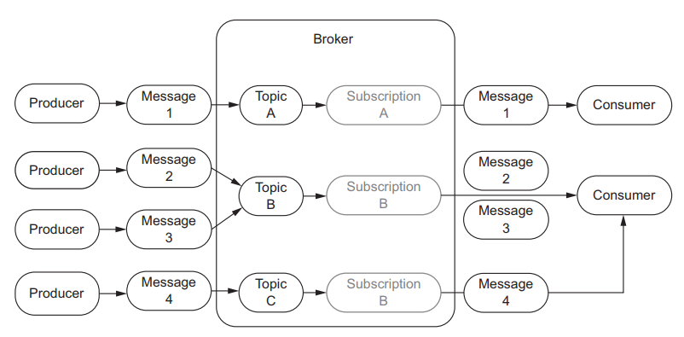
Patron Publicador/Suscriptor (Publish/subscribe)

Slide 20
Ejemplo 1: Aplicación de Transporte (tipo Uber/Cabify)
Imagina el flujo de datos cuando pides un viaje. Aquí los Topics se usan para separar eventos geográficos o de estado.
El Publicador: La aplicación del conductor (GPS).
El Topic: conductores.ubicacion
Los Suscriptores (quienes escuchan el topic):
Servicio de Mapa: Para mostrar el coche moviéndose en tu pantalla.
Servicio de Emparejamiento: Para calcular si está cerca de nuevos pasajeros.
Servicio de Seguridad: Para detectar paradas inusuales o desvíos largos.
La utilidad del Topic: El conductor envía su ubicación una sola vez al topic, y tres sistemas diferentes la reciben y la usan para cosas distintas.

Slide 21
Ejemplo 2: Sistema de Noticias o Alertas Deportivas
Este es el ejemplo más clásico. Los topics sirven para filtrar contenido.
Publicador: El sistema central de noticias de un diario deportivo.
Topics disponibles:
deportes.futbol.medellin
deportes.futbol.nacional
deportes.baloncesto
Suscriptores (Usuarios):
Usuario A: Se suscribe solo a deportes.futbol.medellin.
Usuario B: Se suscribe a deportes.baloncesto.
Flujo: Si el publicador envía una noticia de un gol al topic del deportivo independiente medellín, el Usuario B no recibe nada (ahorrando datos y molestias), porque no está "sintonizado" en ese canal.

Slide 22
Ejemplo 3: IoT en una Fábrica Inteligente (Sensores)
En la industria, los topics suelen tener una estructura jerárquica (separada por puntos o barras) para organizar miles de sensores.
Publicadores: Sensores de temperatura en las máquinas.
Estructura del Topic: fabrica / [zona] / [maquina_id] / [sensor]
Ejemplo Topic A: fabrica/zona-norte/torno-5/temperatura
Ejemplo Topic B: fabrica/zona-sur/prensa-2/vibracion
Suscriptores:
Panel de Control (Dashboard): Se suscribe a fabrica/zona-norte/# (el comodín # significa "escucha todo lo de la zona norte").
Sistema de Alarma de Incendios: Se suscribe a fabrica/+/+/temperatura (escucha la temperatura de cualquier zona y cualquier máquina, ignorando la vibración).

Slide 23
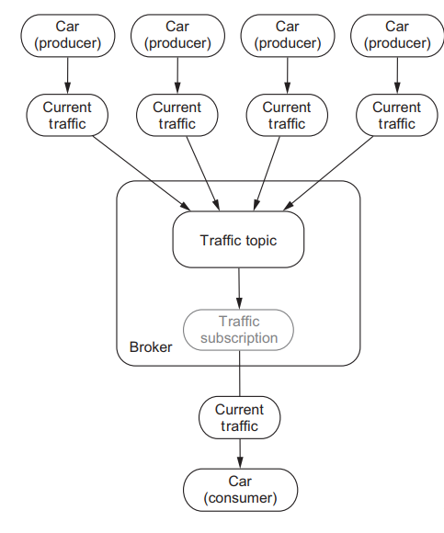
Patron Publicador/Suscriptor (Publish/subscribe)

Slide 24
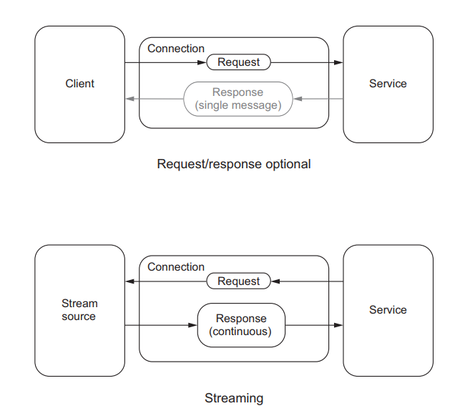
Patron unidireccional (One-way)

Slide 25
Ejemplos
1. Telemetría y Logs (Logging)
Este es el caso de uso por excelencia. Cuando una aplicación genera registros (logs) de funcionamiento o errores, no debe detener su operación principal para esperar que el servidor de logs confirme que guardó el archivo.
Escenario: Una aplicación móvil envía logs de "Batería baja" o "Error en pantalla X".
Por qué One-Way: Si el servidor de logs está lento o caído, la aplicación del usuario no debe congelarse. El dato se envía y la app sigue funcionando.
2. Sensores IoT de Alta Frecuencia
Imagina sensores que envían datos constantemente (cada segundo o milisegundos).
Escenario: Un sensor de temperatura en una turbina envía la temperatura cada 500ms.
Por qué One-Way:
Volumen: Confirmar la recepción de cada lectura saturaría la red innecesariamente.
Redundancia: Si se pierde la lectura del segundo 10, no importa, porque llegará la del segundo 11 casi inmediatamente. El dato individual no es crítico, la tendencia sí lo es.

Slide 26
Ejemplos
3. Rastreo de Actividad de Usuario (Clickstream)
Sitios web como Amazon o Netflix rastrean dónde mueves el mouse o en qué haces clic para análisis de datos.
Escenario: El usuario hace clic en "Ver detalles del producto".
Por qué One-Way: El navegador envía ese evento al servidor de analítica en segundo plano. No queremos que la página tarde en cargar el producto porque el servidor de analítica está ocupado guardando el clic. La experiencia del usuario (UX) es prioritaria.
4. Encolado de Trabajos Pesados (Job Queues)
A veces, el One-Way es el disparador para iniciar un proceso largo.
Escenario: Un usuario sube un video para comprimirlo.
Por qué One-Way: El usuario sube el archivo y la API dice "Recibido". Internamente, el sistema manda un mensaje One-Way a una cola de procesamiento (comprimir_video). El usuario no se queda esperando frente a la pantalla a que termine la compresión; recibe una notificación (email/push) horas después cuando termina.

Slide 27
Ejercicio: "Arquitecto de Pipelines de Datos"
Instrucciones: Eres el Ingeniero de Datos Principal en "DataFlow Corp". Tienes que diseñar la arquitectura de ingestión y procesamiento para varios pipelines. Para cada caso:
Elige el Patrón de Comunicación más adecuado de la lista (Request/Response, Pub/Sub, One-Way, Request/Acknowledge, Stream).
Si implica agregación de tiempo, elige la Estrategia de Ventana (Fixed, Sliding, Session).
Escenario 1: Replicación de Base de Datos (CDC)
Situación: Tenemos una base de datos antigua (MySQL) donde se registran las ventas. Necesitamos mover cada cambio (INSERT, UPDATE, DELETE) en tiempo real hacia nuestro Data Lake (Snowflake) para que los analistas puedan trabajar sin ralentizar la base de datos principal. Requisito: Desacoplamiento total. Si Snowflake se cae por mantenimiento, la base de datos MySQL no debe enterarse ni detenerse; los datos deben guardarse temporalmente en un búfer intermedio hasta que el destino vuelva a estar online.
¿Qué patrón eliges? __________________
Escenario 2: Ingesta Masiva de Logs (Telemetry)
Situación: Tenemos 50,000 sensores IoT en una fábrica enviando métricas de vibración cada 100ms. El objetivo es guardar todo en bruto en un bucket de S3 para análisis histórico futuro. Requisito: La prioridad es el rendimiento (throughput) extremo. No nos importa si se pierde 1 paquete de cada millón, pero no podemos permitirnos el lujo de esperar una confirmación de escritura por cada milisegundo, ya que saturaríamos la red.
¿Qué patrón eliges? __________________
Escenario 3: Pipeline de Facturación (Datos Críticos)
Situación: Estamos procesando eventos de pagos para generar facturas PDF. Un servicio "Productor" envía los datos del pago al servicio "Generador de Facturas". Requisito: Fiabilidad Cero Pérdida. Bajo ninguna circunstancia se puede perder un mensaje. El Productor no debe considerar el trabajo como "hecho" hasta que el Generador confirme explícitamente que ha recibido el mensaje y lo ha guardado en disco de forma segura.
¿Qué patrón eliges? __________________
Escenario 4: Cálculo de Velas Financieras (OHLC)
Situación: Estamos ingiriendo precios de Bitcoin en tiempo real. Para el gráfico de trading, necesitamos calcular el precio de Apertura, Máximo, Mínimo y Cierre (OHLC) de cada minuto exacto. Requisito: Queremos saber cómo cerró el precio exactamente a las 10:00:00, luego a las 10:01:00, etc. No debe haber superposición de datos entre un minuto y el otro.
¿Qué Tipo de Ventana (Window) eliges? __________________
Escenario 5: Enriquecimiento de Datos (Lookup)
Situación: Un stream de datos de clics llega con solo el UserID (ej: "User123"). Para poder analizarlo, necesitamos agregar el País y la Edad de ese usuario antes de guardarlo en el Data Warehouse. Requisito: Por cada evento que entra en el pipeline, el procesador debe consultar una base de datos rápida (Key-Value Store como Redis) para obtener los metadatos del usuario y pegarlos al evento. El pipeline espera el dato antes de seguir.
¿Qué patrón eliges para la consulta a Redis? __________________

Slide 28
Patrones de Escalamiento de interacciones

Slide 29
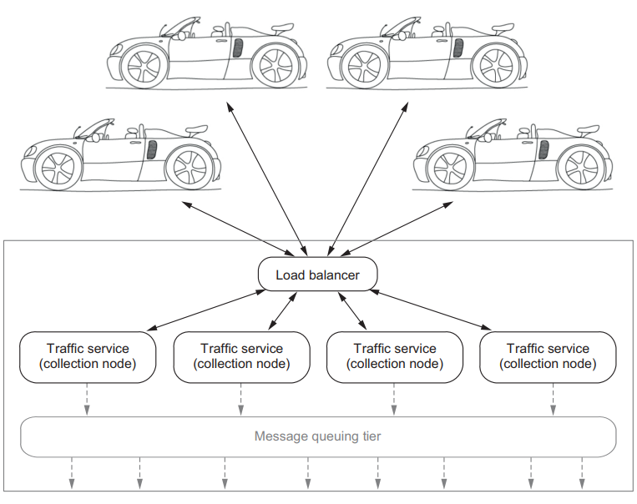
Request/response optional pattern
Escenario de Alta Escala: servicio de tráfico para todos los vehículos de EE. UU. (253 millones de autos y 3 billones de millas recorridas) para ilustrar un sistema que debe manejar miles o millones de solicitudes simultáneas.
Meta Principal: El objetivo es lograr un escalado horizontal (agregar más máquinas) en cada nivel del sistema.
Ventaja del Diseño "Stateless" (Sin Estado):
Al no guardar información del estado del cliente, cualquier vehículo puede enviar su solicitud a cualquier instancia disponible del servicio.
Permite agregar nuevas instancias fácilmente sin afectar ni configurar las que ya están en ejecución.
Automatización (Auto-scaling): Gracias a que el servicio es stateless, se adapta perfectamente a funciones de la nube (como el Auto-scaling de Amazon AWS), que aumentan o disminuyen automáticamente la cantidad de servidores según la demanda del tráfico.

Slide 30
El Barman vs. McDonald's
1. Stateful (Con Estado) = El Barman de confianza
Imagina que vas a un bar donde el barman ya te conoce.
Tú: "Hola, lo de siempre".
Barman: Te sirve tu bebida favorita porque recuerda quién eres y qué pediste antes.
El problema de escalar: Si el bar se llena y contratan a un segundo barman nuevo, tú no puedes pedirle "lo de siempre" a él. Él no tiene la "memoria" (el estado) de tus gustos. Estás obligado a esperar a que se libere el primer barman (Sticky Session). Si el primer barman se enferma, pierdes tu historial.
2. Stateless (Sin Estado) = McDonald's
Imagina que vas a un McDonald's.
Tú: "Hola, quiero una Big Mac, soy Juan".
Cajero A: Te la da.
Tú (5 minutos después): Vuelves a la fila para pedir papas. Te atiende el Cajero B.
Tú: "Hola, quiero papas, soy Juan".
El Cajero B: No necesita saber qué pediste antes ni quién eres. Solo procesa el pedido actual porque toda la información necesaria está en la solicitud.

Slide 31
¿Por qué "Stateless" es más fácil de escalar?
1. Cualquier servidor sirve (Universalidad) En un sistema Stateful, el usuario se "casa" con un servidor específico porque ahí están guardados sus datos de sesión.
Ventaja Stateless: Como el servidor no guarda nada, la petición del vehículo #549 puede ir al Servidor A en el segundo 1, y al Servidor Z en el segundo 2. Al Load Balancer (el repartidor de tráfico) le da igual a quién enviarle el trabajo.
2. Auto-Scaling sin dolor (Elasticidad)
Escenario: De repente hay un embotellamiento y pasas de 1,000 a 1 millón de peticiones.
Si fueras Stateful: Crear nuevos servidores es difícil porque tendrías que ver cómo copiar la "memoria" de los usuarios a los nuevos servidores.
Siendo Stateless: Simplemente enciendes 500 servidores nuevos y empiezas a mandarles tráfico inmediatamente. No necesitan "ponerse al día" ni sincronizar datos previos. Nacen listos.
3. Tolerancia a fallos (Resiliencia)
Si un servidor Stateful se cae, todos los usuarios conectados a él pierden su sesión (se les cierra el carrito de compras, por ejemplo).
Si un servidor Stateless se cae, el Load Balancer simplemente manda la siguiente petición a otro servidor vivo. El usuario ni se entera.

Slide 32
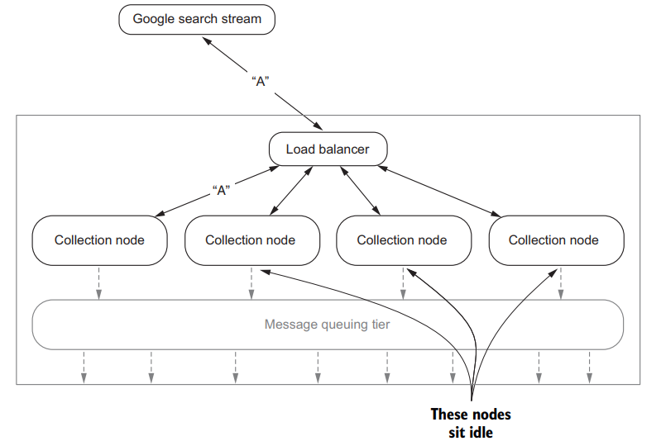
Scaling the stream pattern
El Escenario Real:
Los ejemplos simples (ej. Meetup, 10 ev/s) no reflejan la realidad.
Escenarios reales (ej. Google Search) generan ~46,000 eventos/segundo.
El Problema de la Conexión Persistente:
Muchos protocolos crean un túnel directo entre Cliente y Servidor.
Consecuencia: Un solo nodo recibe toda la carga mientras los demás nodos del clúster están inactivos (ociosos).
Límite del Escalado Vertical (Scale Up):
Aumentar la potencia del servidor (más CPU/RAM) tiene un límite físico.
No es una solución sostenible para volúmenes masivos de datos.

Slide 33
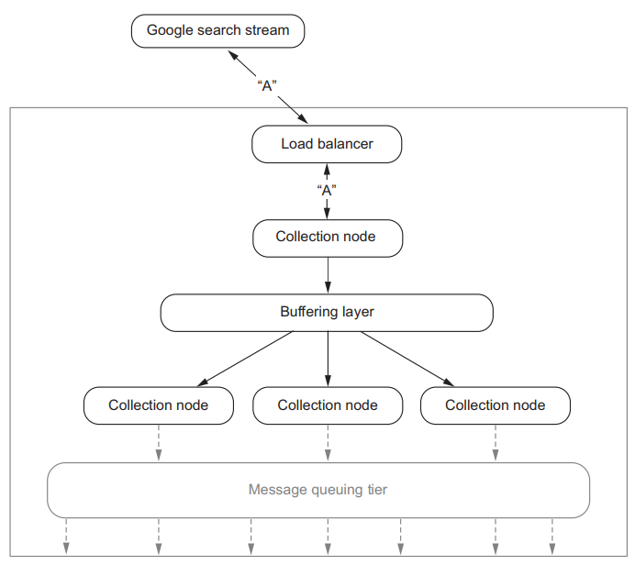
Estrategia de Escalado: The Buffering Layer
Introducción del Búfer:
Se añade una capa intermedia de almacenamiento temporal (ej. Kafka, Kinesis).
Separación de Responsabilidades:
Nodos de Recolección (Ingesta): Solo reciben y empujan datos al búfer. Cero lógica de negocio.
Nodos de Procesamiento: Leen del búfer y ejecutan la lógica compleja.
Beneficio Principal:
Permite el Escalado Horizontal real.
Podemos agregar infinitos consumidores para procesar los datos acumulados en el búfer.

Slide 34
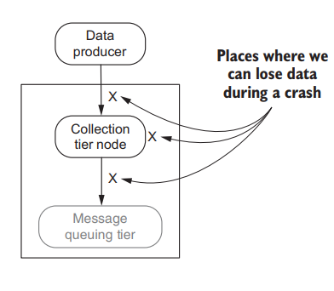
Tolerancia a Fallos
La Necesidad de Tolerancia a Fallos
La realidad inevitable: Sin importar la arquitectura, los nodos de recolección fallarán en algún momento debido a errores de software o fallos de hardware.
El problema crítico: A diferencia de una base de datos estática, los mensajes que recibimos de un cliente pueden no ser reproducibles.
Si el nodo falla, no siempre podemos pedirle al cliente que reenvíe los datos.
El objetivo: Enmascarar las fallas para que el sistema se recupere como si el bloqueo nunca hubiera ocurrido, asegurando cero pérdidas de datos.

Slide 35
Enfoque 1 - Checkpointing (Puntos de Control)
Definición: Consiste en guardar periódicamente una "instantánea" (snapshot) del estado global de todo el sistema.
Analogía: Funciona como el "autoguardado" de Microsoft Word o Google Docs.
Desventajas Críticas:
Pérdida de datos: Solo se recupera hasta la última foto guardada; todo lo procesado entre la foto y el fallo se pierde.
Complejidad: En sistemas de streaming (con muchas capas y tecnologías), capturar un estado global consistente es extremadamente difícil.
Veredicto: Generalmente es una mala elección para sistemas de streaming.

Slide 36
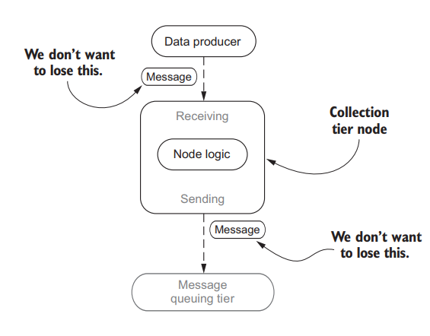
Enfoque 2 - Logging (Protocolos de Registro)
En lugar de guardar el "estado", se guardan los "mensajes". Si un mensaje se puede reproducir (replay), el sistema puede reconstruir su estado.
Ventajas:
Elimina la necesidad de coordinar una instantánea global.
Permite recuperar el sistema hasta el último mensaje recibido antes del fallo.
Implementación: Cada nivel del sistema registra independientemente los mensajes que recibe.

Slide 37
Tipos de Logging
Receiver-Based (RBML): Protege los datos tal como llegan al nodo, antes de ser procesados.
Sender-Based (SBML): Protege los datos procesados justo antes de enviarlos al siguiente nivel.
Hybrid (HML): Busca un equilibrio entre los dos anteriores para evitar la sobrecarga (overhead) de tener que registrar todo dos veces.

Slide 38
¿Qué es RBML? (Receiver-Based Message Logging)
Definición: Es una técnica que escribe sincrónicamente cada mensaje recibido en un almacenamiento estable antes de realizar cualquier acción sobre él.
Propósito: Asegurar la persistencia. Si el software falla mientras maneja el mensaje, ya lo tenemos guardado y podemos reproducirlo (replay) al recuperarnos.
Filosofía: "Guardar primero, preguntar después". Se prioriza la seguridad del dato sobre la velocidad inmediata.

Slide 39
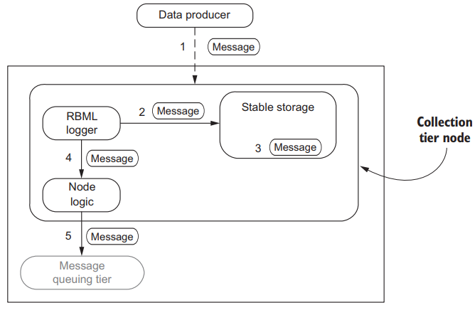
El Flujo Normal ("Happy Path")
Recepción: El nodo recibe el mensaje del productor de datos.
Intercepción: El componente "RBML Logger" toma el mensaje y lo envía al almacenamiento.
Persistencia: El mensaje se escribe y confirma en almacenamiento estable (disco).
Procesamiento: Solo después de guardar, el mensaje pasa a la lógica de negocio (enriquecimiento, filtrado, reglas).
Envío: El mensaje procesado se envía al siguiente nivel (Cola de Mensajes).
Nota: Este proceso puede impactar el rendimiento (throughput), pero se elige por su simplicidad y alta capacidad de recuperación.

Slide 40
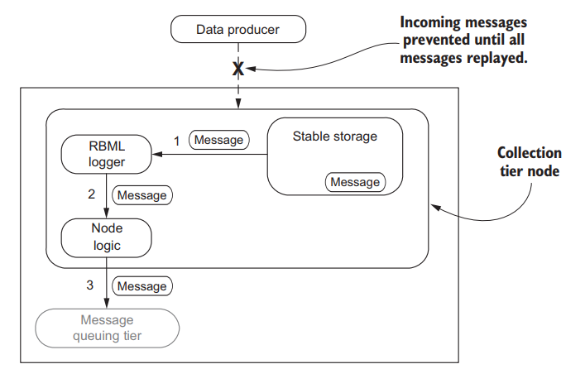
El Proceso de Recuperación
Aislamiento: Tras el fallo (crash), se detiene el tráfico entrante y el balanceador de carga saca al nodo de rotación.
Lectura: El RBML Logger accede al almacenamiento estable y recupera los mensajes que no fueron procesados.
Replay (Reproducción): Los mensajes recuperados se pasan por la lógica del nodo como si nada hubiera pasado.
Restauración: Una vez procesados los pendientes, el nodo se considera restaurado, vuelve a la rotación y el flujo de datos se reanuda.

Slide 41
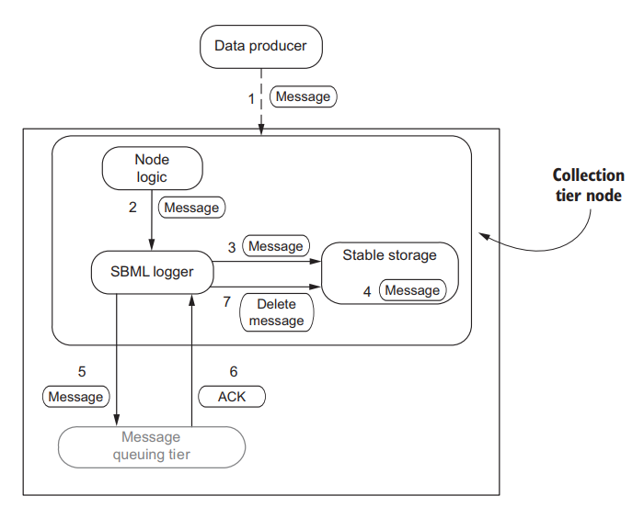
¿Qué es SBML? (Sender-Based Message Logging)
Consiste en escribir el mensaje en un almacenamiento estable antes de enviarlo al siguiente nivel.
Propósito: Nos protege de fallos externos, como la caída del siguiente nivel (Message Queuing Tier) o interrupciones en la red.
Comparación Clave:
RBML (Puerta Delantera): Protege contra nuestros propios fallos al recibir datos crudos.
SBML (Puerta Trasera): Protege la salida de datos hacia el exterior.

Slide 42
Diferencias en el Flujo de Datos
El Momento del Registro:
A diferencia de RBML (que graba al recibir), SBML graba después de que la lógica del nodo ha sido ejecutada.
El Estado del Dato:
Lo que guardamos en SBML es el dato procesado o enriquecido, no la data cruda original.
Esto asegura que no tengamos que volver a procesar la lógica si solo falló el envío.

Slide 43
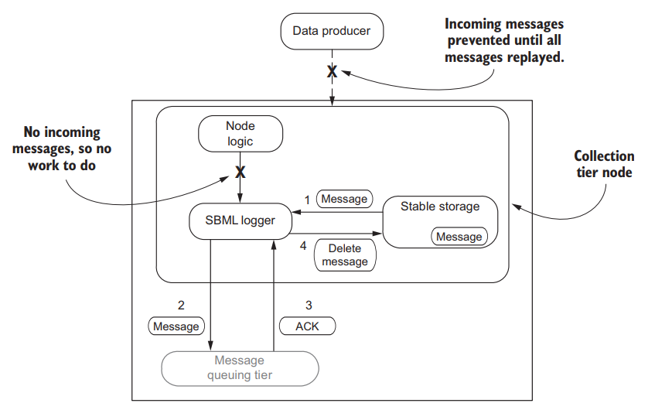
El Desafío de la Recuperación
La Pregunta Crítica: Durante la recuperación, ¿cómo sabemos si el siguiente nivel ya procesó el mensaje que estamos reintentando?.
Solución Ideal (ACK):
Usar un sistema de colas que devuelva un acuse de recibo (Acknowledgment).
Al recibir el ACK, borramos el mensaje del almacenamiento o lo marcamos como completado.
Escenario Sin ACK:
Si la tecnología no soporta confirmaciones, se asume que si no hubo error en el envío, el mensaje se borra del almacenamiento (mayor riesgo).

Slide 44
El Problema de Combinar RBML + SBML
Doble Escritura: Si implementamos ambas técnicas (RBML para entrada y SBML para salida), estamos obligados a escribir en el almacenamiento estable al menos dos veces por cada mensaje.
Impacto en Rendimiento: Esta redundancia afecta negativamente la velocidad del nodo de recolección.
La Crítica: Se corre el riesgo de terminar haciendo "más logging que procesamiento real" de datos.

Slide 45
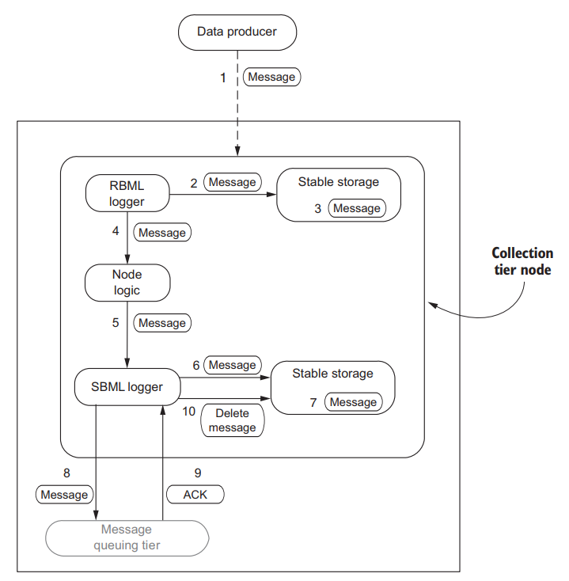

Slide 46
Solución - Hybrid Message Logging (HML)
El Objetivo: Diseñado para reducir el impacto del logging durante el procesamiento normal, manteniendo la misma seguridad contra pérdida de datos.
Simplificación de Arquitectura: Consolida las instancias de almacenamiento, reduciendo las "partes móviles" del sistema.
Escritura Asíncrona (Clave): A diferencia de los anteriores, HML escribe en el almacenamiento de forma asíncrona.
Esto aprovecha los procesadores multi-núcleo modernos para realizar tareas simultáneas sin bloquear el flujo principal.

Slide 47
El Chef y el Ayudante
Imagina una cocina de restaurante (El Receptor) y un proveedor de ingredientes (El Emisor/Sender).
Enfoque Pesimista: El Chef recibe tomates. Antes de cocinar, le toma una foto a los tomates, los pesa, anota el código de barras en un cuaderno y guarda el cuaderno en una caja fuerte. Resultado: Cocina muy lento.
Enfoque HML:
El Proveedor (Sender) guarda una copia de los tomates en su camión (no los borra inmediatamente).
El Chef (Receiver) recibe los tomates y solo anota en un papelito rápido: "Cociné tomates a las 10:05 AM". No guarda los tomates en la caja fuerte, los usa directo.
Si el Chef se desmaya (Fallo): Cuando despierta, lee su papelito: "Ah, iba por los tomates". Llama al proveedor y le dice: "Mándame otra vez los tomates que te pedí a las 10:05".
El proveedor (que tiene la copia) se los reenvía.
El Chef ahorró tiempo al no guardar copia de seguridad de los ingredientes, confiando en que el proveedor la tenía.

Slide 48
¿Por qué es excelente para Tolerancia a Fallos?
A. Reducción drástica de I/O (Lectura/Escritura en Disco)
Escribir en disco es la operación más costosa en computación. HML evita escribir el contenido completo de cada mensaje en el disco del receptor. Solo escribe metadatos pequeños (IDs, timestamps). Esto permite que el sistema vuele en términos de velocidad.
B. Replay Determinista (Recuperación Exacta)
Si el sistema falla, necesita volver a procesar los datos exactamente igual que la primera vez. Como el receptor guardó el orden de los eventos (los determinantes), puede pedirle al emisor que reenvíe los mensajes y procesarlos en la misma secuencia exacta. Esto garantiza que el estado final sea correcto.
C. Uso eficiente del almacenamiento
No duplicas la información innecesariamente.
Si usaras Sender Logging puro, el emisor guarda todo.
Si usaras Receiver Logging puro, el receptor guarda todo (duplicando).
En Hybrid, el receptor confía en el almacenamiento del emisor para la "carga pesada" y solo se preocupa por su propia lógica de estado.

Slide 49
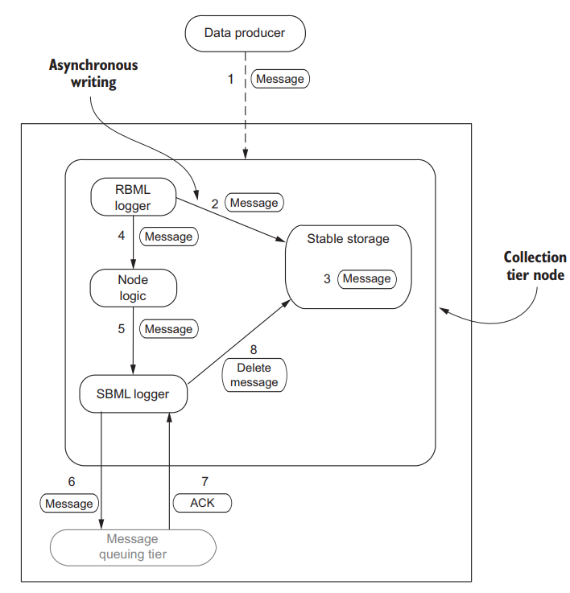

Slide 50
¿Por qué elegir HML?
Balance Costo-Beneficio: Aunque requiere manejar una complejidad mayor en errores (debido a la asincronía), ofrece el mejor rendimiento.
Resultado Probado: Investigaciones han demostrado que HML puede lograr una reducción del 43% en la sobrecarga (overhead) comparado con el enfoque RBML tradicional.
Veredicto: Si tienes la opción, HML es la recomendación superior por su eficiencia y robustez.

Slide 52
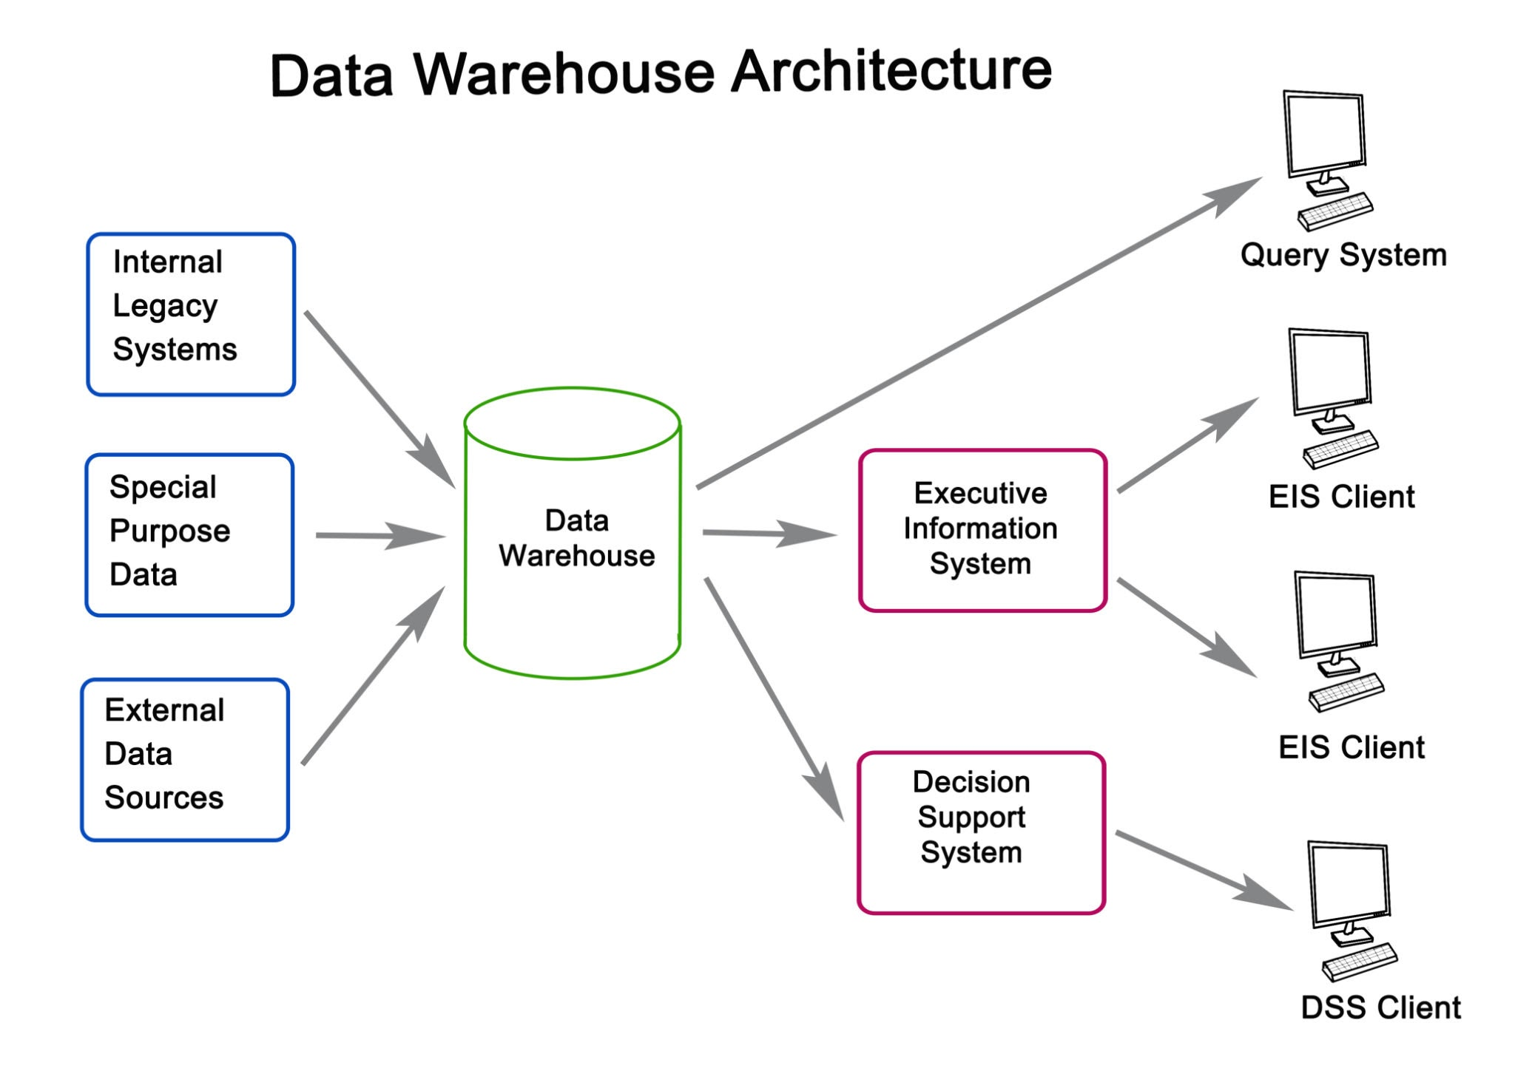
La importancia de la capa de Message Queuing y el concepto de desacoplamiento.
La Ilusión de la Simplicidad
La duda común: Al ver el diagrama, es normal preguntarse: "¿Por qué necesitamos una capa de colas intermedia? ¿No pueden los datos fluir 'mágicamente' de la recolección al análisis?".
La tentación: Eliminar esta capa parece simplificar la arquitectura a primera vista.
La realidad del escalado: Conectar capas directamente (Recolección => Análisis) funciona en una sola máquina, pero es insostenible cuando el sistema se distribuye a través de múltiples servidores.

Slide 53
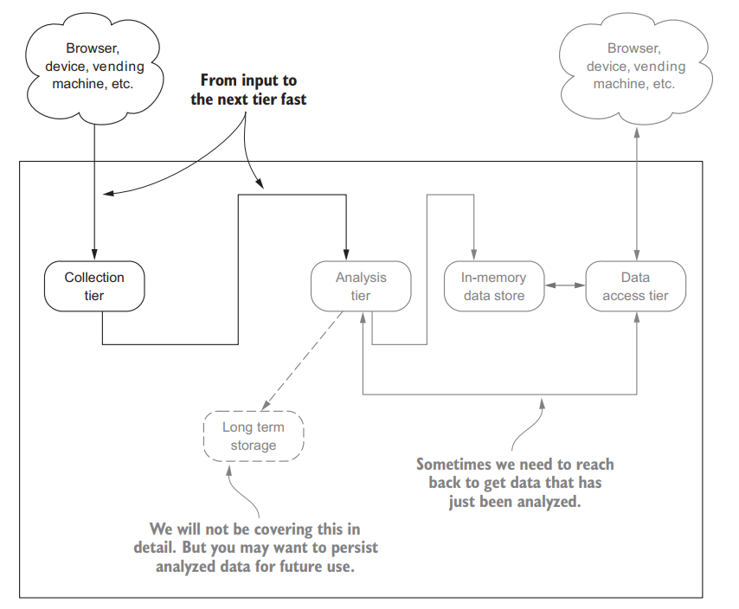

Slide 54
El Principio de Desacoplamiento (Decoupling)
Objetivo de diseño: En cualquier sistema de software robusto, buscamos desacoplar los componentes, y en streaming, es vital desacoplar las capas entre sí.
Independencia: La capa de recolección no debe depender de la disponibilidad o estado inmediato de la capa de análisis.
Sin llamadas explícitas: Queremos evitar que una capa tenga que hacer "llamadas directas" a la siguiente para que el sistema funcione.

Slide 55
El Modelo de Colas de Mensajes
Comunicación entre procesos: Es el corazón del sistema distribuido. Adoptamos el modelo de Message Queuing para gestionar esta comunicación.
Abstracción: Las capas trabajan a un nivel más alto; simplemente "pasan mensajes" a la cola sin preocuparse de quién los recibe ni cuándo.
Beneficio final: Esta separación aporta flexibilidad, estabilidad y permite que cada capa escale a su propio ritmo.

Slide 56
Conceptos básicos de Message Queuing y sus componentes.

Slide 57
Definición y Alcance
Término "Message Queuing":
Lo usamos en sentido amplio para abarcar todo el espectro de servicios de mensajería.
Incluye desde productos tradicionales (RabbitMQ, ActiveMQ) hasta tecnologías modernas (Apache Kafka, NSQ, ZeroMQ).
Enfoque Moderno:
Más allá de una simple cola, nos enfocamos en la capacidad de publicar y suscribirse a flujos (streams) de registros.
El objetivo es seleccionar la herramienta correcta basándonos en los problemas de negocio y no solo en la etiqueta del software.

Slide 58
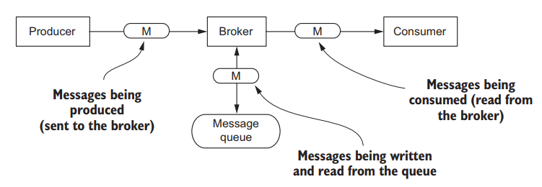
Los 3 conceptos principales
Productor (Producer):
Su trabajo coincide con su nombre: produce y envía mensajes al sistema.
Consumidor (Consumer):
Lee y consume los mensajes que han sido almacenados.
Broker (Intermediario):
Usamos el término "Broker" en lugar de simplemente "Cola" porque es una abstracción necesaria.
Un solo Broker puede gestionar múltiples colas internamente, abstrayendo la complejidad.

Slide 59
El Flujo de Datos en la Arquitectura
Paso a Paso:
El Productor envía un mensaje al Broker.
El Broker coloca el mensaje dentro de una cola específica.
El Consumidor lee el mensaje desde el Broker.
Integración con Nuestro Sistema:
Al superponer esto en nuestra arquitectura de streaming, vemos cómo interactúan las capas.
Aunque parece simple ("Producer => Broker => Consumer"), la complejidad real (y el éxito del sistema) reside en los detalles de estas interacciones.

Slide 60
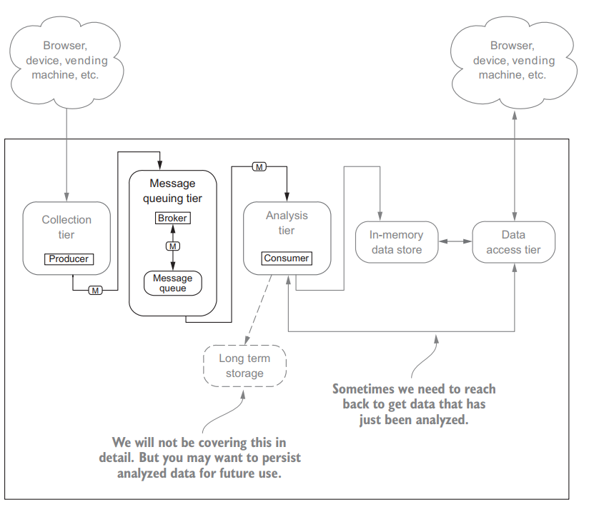

Slide 61
El Problema de la "Contrapresión" (Backpressure)
El Escenario: El nivel de análisis (consumidor) suele ser más lento que el de recolección (productor) porque realiza tareas más complejas.
La Analogía de la Manguera:
Imagina una manguera con el grifo abierto y el extremo tapado; la presión aumenta hasta que revienta.
El Resultado Fatal (Paso C):
El sistema colapsa bajo la presión.
Pérdida de Datos: Los datos se caen "al suelo" y desaparecen para siempre, lo cual puede ser catastrófico para el negocio.

Slide 62
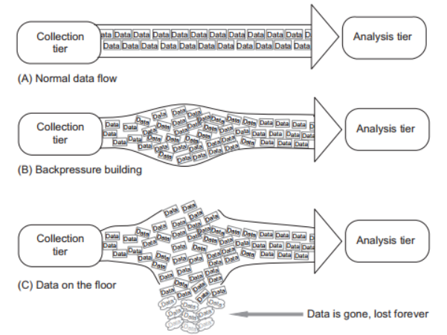

Slide 63
El Mito del "Consumidor Lento"
La Reacción Equivocada: Pensar que la solución es simplemente "hacer que los consumidores sean más rápidos".
La Realidad Operativa:
Es perfectamente aceptable y normal que los consumidores sean lentos o se desconecten.
Caso de Uso Real:
Procesamiento por Lotes (Batch): Un sistema que solo despierta una vez cada hora para procesar todo lo acumulado. No es un error, es un diseño válido.

Slide 64
La Solución: Mensajería Durable
El Rol de la Cola (Message Queue):
Actúa como un amortiguador entre el productor rápido y el consumidor lento.
Control de Flujo:
Sin una cola, el desarrollador tendría que frenar manualmente al productor, lo cual es complejo y riesgoso.
Mensajería Durable:
Permite que los consumidores lean a su propio ritmo o estén offline sin que se pierda ni un solo mensaje. La cola guarda los datos hasta que el consumidor esté listo.

Slide 65
Semánticas de Entrega de Mensajes, los riesgos y cómo implementarlas.

Slide 66
Garantías de Entrega (Semánticas)
Definición: Son las garantías que ofrece el sistema de mensajería sobre la fiabilidad en la entrega de datos.
Los 3 Tipos Comunes:
At most once (Como mucho una vez): Se pueden perder mensajes, pero nunca se duplican. Es rápido pero riesgoso.
At least once (Al menos una vez): Nunca se pierden mensajes, pero pueden entregarse duplicados al consumidor.
Exactly-once (Exactamente una vez): El ideal. No se pierden mensajes y se procesan una única vez.
La Realidad: Aunque todos queremos "Exactly-once", lograrlo implica costos de rendimiento y complejidad.

Slide 67
Puntos de Fallo y Tradeoffs
¿Por qué es difícil "Exactly-once"? Existen múltiples puntos donde el sistema puede fallar:
Productor/Red: Puede fallar antes de enviar o al recibir la confirmación (ACK), provocando reenvíos (duplicados).
Broker/Cola: Si falla antes de guardar en disco o confirmar al productor, se pierden datos o se generan duplicados.
Consumidor: Si procesa el mensaje pero falla antes de avisar al broker, recibirá el mismo mensaje de nuevo.
Decisión de Negocio:
Analytics Web: Perder un dato es aceptable _ Menor complejidad, mayor velocidad.
Detección de Fraude: Perder datos es inaceptable, Mayor complejidad, menor velocidad.

Slide 68
Implementando "Exactly-Once" Manualmente
El Reto: Sistemas como Kafka o ActiveMQ a veces requieren configuración extra para garantizar esto.
Técnica 1 (Productor): No reintentar a ciegas.
Rastrear mensajes enviados y verificar con el broker si llegaron antes de reenviar por falta de ACK.
Técnica 2 (Consumidor): Gestión de Metadatos.
Guardar el ID o offset del último mensaje procesado en un almacenamiento persistente.
Antes de procesar, verificar si ese ID ya existe para evitar duplicados.
Bonus: Estas prácticas mejoran la auditoría de mensajes y la calidad de los datos.

Slide 69
Detección de Fraude - Preguntas
Pregunta | Discusión / respuesta
¿Cuál sería el impacto para el negocio de Juan si la comunicación entre la capa de recolección (collection tier) y la capa de análisis (analysis tier) se interrumpiera por un período prolongado? | El impacto sería catastrófico. El negocio de Juan no podría ofrecer su servicio y esto podría afectar negativamente a los negocios de sus clientes.
¿Cuántos días de datos puede tolerar perder el negocio de Juan? | Cero. De hecho, dada la naturaleza del negocio de Juan y el tipo de datos con los que trabaja, perder datos no es una opción.
¿Anticiparías que Juan necesitaría almacenar datos históricos? | Esperaría que al menos un cliente o un directivo del negocio de Juan haya solicitado un reporte que detalle cómo se ha desempeñado el servicio a lo largo del tiempo.
¿Qué tipo de semántica de entrega de mensajes necesita el sistema de streaming de Juan? | Esperaría que el negocio necesite semántica exactly-once (exactamente una vez). Sin eso, podría perderse un mensaje y, por lo tanto, pasarse por alto una transacción fraudulenta.
¿Podría funcionar con at-least-once (al menos una vez)? | Tal vez. Podría hacer más complejo al consumidor (consumer), pero es posible.

Slide 70
Internet de las cosas - Preguntas
Pregunta | Discusión / respuesta
¿Cuál sería el impacto para el negocio de Frank si la comunicación entre la capa de recolección (collection tier) y la capa de análisis (analysis tier) se interrumpiera por un período prolongado? | Obviamente, Frank perdería dinero (o podría perderlo) si una máquina expendedora “social” tiene un impacto significativo en sus ingresos. ¿Qué pasaría si además usara esto para la gestión de inventario? ¿Sería mayor el impacto?
¿Cuántos días de datos puede tolerar perder el negocio de Frank? | Puede depender de cómo gestione el inventario y de la popularidad de las máquinas. Quizás esto sea específico de cada ubicación (depende del lugar/mercado local).
¿Anticiparías que Frank necesitaría almacenar datos históricos? | Tal vez, si quisiera hacer reportes sobre qué tan bien están funcionando sus máquinas expendedoras sociales.
¿Qué tipo de semántica de entrega de mensajes necesita el sistema de streaming de Frank? | En este caso, at-least-once (al menos una vez) debería ser suficiente, aunque también se podría argumentar a favor de at-most-once (a lo sumo una vez). ¿Cuál crees que sería el impacto si un mensaje se procesara más de una vez? ¿Y si se perdiera un mensaje por completo?

Slide 71
E-commerce requerimientos - Preguntas
Pregunta | Discusión / respuesta
¿Cuál sería el impacto para el negocio de Rex si la comunicación entre la capa de recolección (collection tier) y la capa de análisis (analysis tier) se interrumpiera por un período prolongado? | No poder aprovechar oportunidades de marketing para upsell y cross-sell haría que esta funcionalidad dejara de operar. Imagina entrar a Amazon y no ver recomendaciones de productos. Es difícil cuantificar el valor monetario, pero sin duda serían oportunidades perdidas y ventas perdidas.
¿Cuántos días de datos puede tolerar perder el negocio de Rex? | Quizás se podría ofrecer como respaldo un sistema de recomendaciones tradicional basado en batch (por lotes), pero la frescura/actualidad de los datos podría ser un problema.
¿Anticiparías que Rex necesitaría almacenar datos históricos? | Tal vez, para fines de reportes y para refinar los algoritmos que se desarrollen.
¿Qué tipo de semántica de entrega de mensajes necesita el sistema de streaming de Rex? | Tener at-least-once (al menos una vez) debería ser suficiente para este caso de uso. Exactly-once sería excesivo. ¿Crees que necesitaríamos at-most-once (a lo sumo una vez)?

Slide 73
Característica | SGBD Tradicional (Base de Datos) | Sistema de Streaming
Modelo de Consulta | Modelo de una sola vez (Pull). El usuario ejecuta una consulta, obtiene una respuesta y el sistema "olvida" la consulta. Es bajo demanda. | Ejecución Continua (Push). La consulta se ejecuta continuamente sobre los datos que van llegando. El usuario registra la consulta una vez y los resultados se le envían regularmente.
Datos durante inactividad (Downtime) | Datos estáticos. Durante el tiempo de inactividad del sistema, los datos generalmente no cambian (están en reposo). | Datos en movimiento. Las fuentes siguen generando datos aunque el sistema de análisis esté caído, lo que suele requerir un proceso de "ponerse al día" (catch-up) tras el reinicio.
Estado de la Consulta (ante fallos) | Se pierde. Si el sistema falla durante una consulta, esta se olvida. Es responsabilidad de la aplicación o del usuario volver a ejecutarla cuando el sistema regrese. | Persistente / Recuperable. Las consultas continuas registradas deben reanudarse donde se quedaron. A menudo el sistema se recupera como si nunca se hubiera detenido.

Slide 74
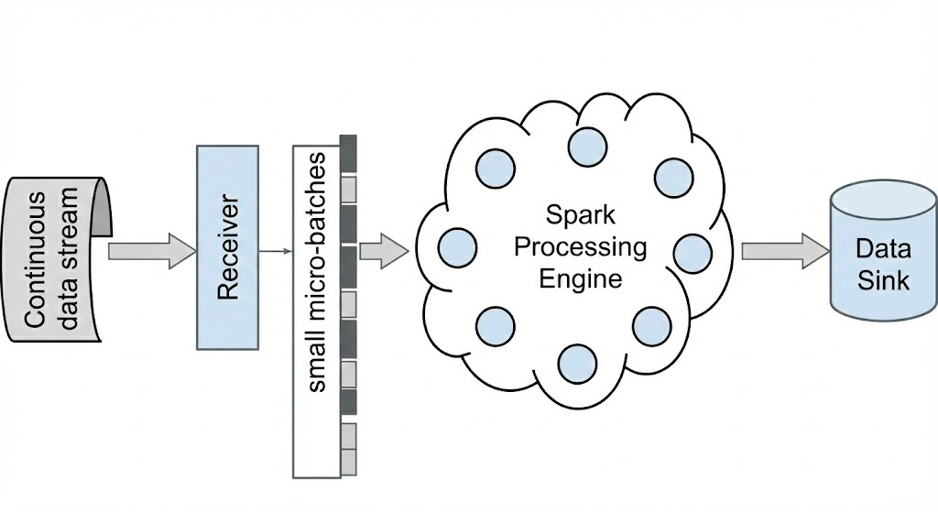
Arquitectura de Spark Streaming (Micro-lotes)
Spark Streaming procesa flujos de datos en micro-lotes. Recibe los datos en vivo y los divide en pequeños lotes que son procesados por el motor de Spark como si fueran pequeños trabajos por lotes.
Flujo Continuo: Los datos entran constantemente.
Receptor y Micro-lotes: Un componente receptor divide el flujo en pequeños lotes de datos.
Motor de Procesamiento: El motor de Spark procesa cada micro-lote en paralelo.
Salida: Los resultados procesados se envían a un destino (Data Sink).

Slide 75
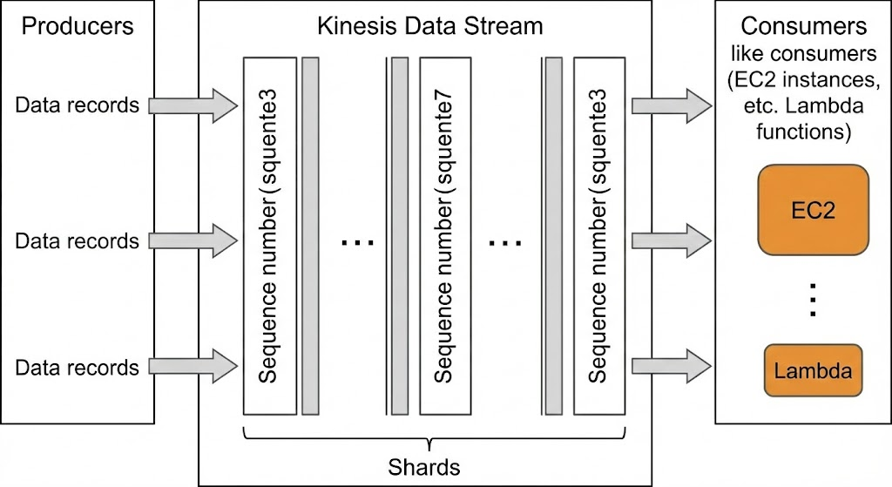
Arquitectura de Amazon Kinesis (Basada en Shards)
Amazon Kinesis es un servicio gestionado que utiliza una arquitectura basada en shards (fragmentos) para escalar el procesamiento de flujos de datos. Los productores escriben en los shards, y los consumidores leen de ellos.
Productores: Envían registros de datos al flujo de Kinesis.
Shards: El flujo se divide en múltiples shards, que son las unidades base de escalabilidad. Cada shard tiene una capacidad de ingestión y lectura definida.
Consumidores: Aplicaciones (como en EC2 o Lambda) que leen y procesan los datos de los shards.

Slide 76
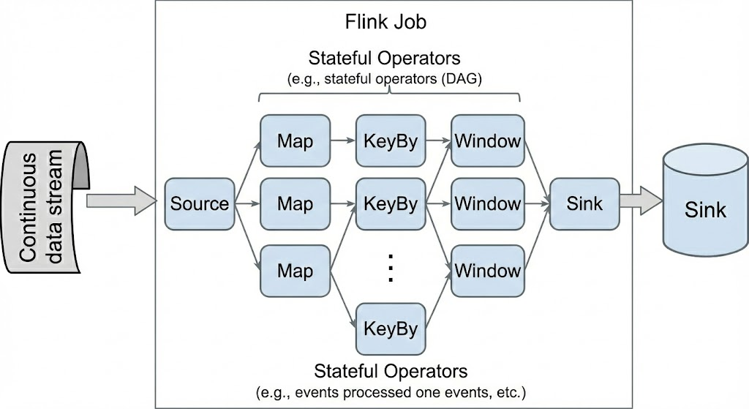
Arquitectura de Apache Flink (Streaming Verdadero y Estado)
Apache Flink es un motor de procesamiento de streaming verdadero (evento por evento). Procesa cada evento tan pronto como llega, lo que permite una latencia muy baja. También destaca por su gestión avanzada del estado.
Flujo Continuo: Los datos se procesan evento por evento.
Grafo de Flujo de Datos (DAG): El trabajo de Flink se representa como un grafo de operadores (Source, Map, KeyBy, Window, Sink).
Operadores con Estado: Cada operador puede mantener un estado, lo que es crucial para operaciones complejas como ventanas de tiempo y agregaciones.

Slide 77
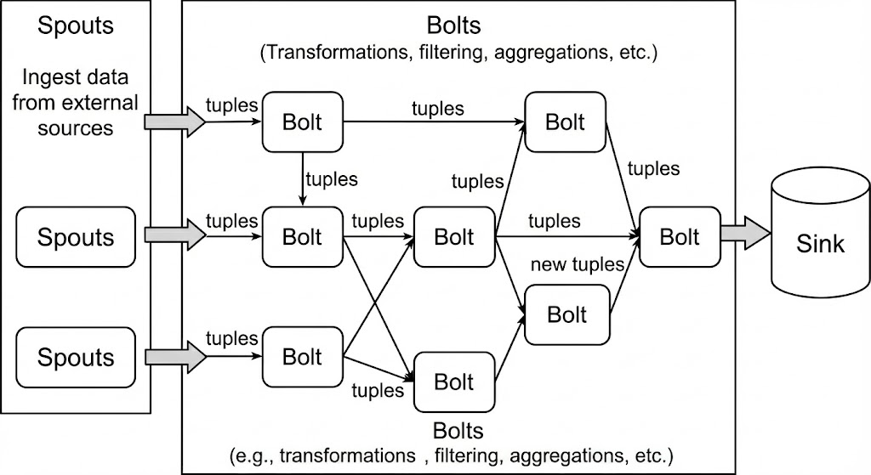
Arquitectura de Apache Storm (Spouts y Bolts)
Apache Storm utiliza una topología de Spouts (fuentes) y Bolts (procesadores) para el procesamiento de flujos en tiempo real. Los datos fluyen a través de esta topología en forma de tuplas.
Spouts: Ingiere datos de fuentes externas y los emite como flujos de tuplas.
Bolts: Procesan las tuplas recibidas (filtrado, agregación, transformación, etc.) y pueden emitir nuevas tuplas a otros bolts.
Topología: La red de spouts y bolts define el flujo de procesamiento de datos.

Slide 78
Característica | Apache Spark Streaming | Amazon Kinesis | Apache Flink | Apache Storm
Modelo de Procesamiento | Micro-lotes (Micro-batches): Divide el flujo en pequeños bloques de segundos. | Data Streams (Shards): Servicio gestionado basado en fragmentos (shards) y particiones. | Streaming Nativo (Event-driven): Procesa cada evento individualmente apenas llega. | Streaming Nativo (Tuple-based): Procesa tuplas individuales en tiempo real.
Latencia | Media/Alta: Segundos (o sub-segundos altos). No es tiempo real puro. | Baja/Media: ~200ms a segundos (dependiendo de la configuración). | Muy Baja: Milisegundos. | Extremadamente Baja: Sub-milisegundos.
Garantía de Procesamiento | Exactly-once: Garantiza que cada registro se procesa una sola vez (gracias a los micro-lotes). | At-least-once: Generalmente. Puede haber duplicados que la app debe manejar. | Exactly-once: Utiliza snapshots distribuidos para garantizar consistencia exacta. | At-least-once: (Modo estándar). Trident (extensión) permite exactly-once pero aumenta latencia.
Gestión de Estado | Buena: Mantiene el estado entre micro-lotes, pero puede ser pesado. | Limitada: El estado lo gestiona la aplicación consumidora (usando DynamoDB o checkpoints). | Excelente: Su mayor fortaleza. Maneja estados muy grandes y complejos de forma nativa. | Manual/Compleja: Requiere implementación manual o uso de Trident.
Escalabilidad | Alta: Escala con el clúster de Spark (YARN, Mesos, K8s). | Gestionada: Se escala aumentando el número de "Shards" (fragmentos). | Alta: Escala horizontalmente de forma eficiente y dinámica. | Media: Escala bien, pero la gestión del clúster (Zookeeper) puede ser compleja.
Facilidad de Uso | Alta (si conoces Spark): Usa las mismas APIs que para Batch (SQL, DataFrames). | Muy Alta: Servicio gestionado (Serverless). Se integra fácil con AWS Lambda. | Media/Difícil: Curva de aprendizaje empinada, APIs potentes pero complejas. | Baja: API de bajo nivel. Requiere mucho código "boilerplate".
Caso de Uso Ideal | Procesamiento ETL, integración con Machine Learning, entornos Big Data ya existentes. | Ingesta de datos en AWS, logs, métricas de IoT, analítica sencilla en nube. | Detección de fraude, banca, sistemas complejos que requieren precisión y velocidad. | Sistemas legacy o tareas muy simples que requieren velocidad extrema.

Slide 79
Reglas fáciles de decisión
Elige Spark Streaming si: Ya tienes un ecosistema Hadoop/Spark y no necesitas latencia de milisegundos (ej. ETLs nocturnos o reportes cada 5 segundos).
Elige Amazon Kinesis si: Estás en AWS, no quieres administrar servidores (Kafka vs Kinesis) y necesitas conectar datos rápido a S3, Redshift o Lambda.
Elige Apache Flink si: Necesitas lo mejor de ambos mundos (baja latencia y garantías exactas). Es el estándar moderno para aplicaciones críticas (ej. bancos).
Elige Apache Storm si: Tienes un sistema heredado o necesitas latencia ultra-baja para tareas muy simples sin estado complejo (aunque hoy en día Flink suele reemplazarlo).

Slide 82
¿Qué es el Patrón Data Sync?
Concepto Central: Sincronización directa de un almacén de datos (Data Store) o base de datos entre la API y el cliente.
Mecánica Principal:
La API de Streaming "vigila" (watch) los cambios que el nivel de análisis escribe en el almacén de datos.
Detecta actualizaciones y las propaga al cliente de streaming.
Objetivo: Mantener una réplica del estado de los datos en el lado del cliente.

Slide 83
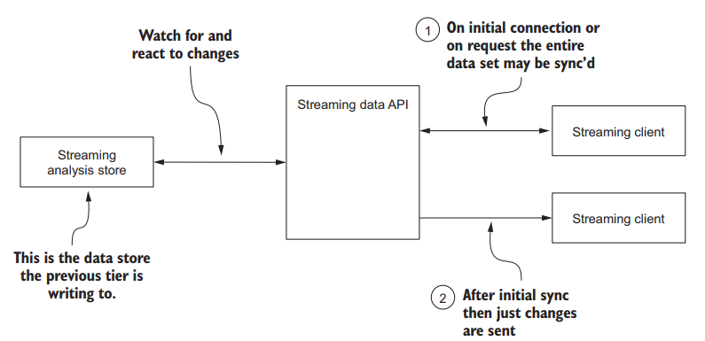

Slide 84
Flujo de Trabajo (Workflow)
Paso 1: Conexión Inicial
Ocurre cuando la aplicación se instala o conecta por primera vez.
El cliente solicita y recibe el dataset completo (estado actual).
Paso 2: Mantenimiento (Updates)
Tras la carga inicial, solo se transmiten los cambios o "deltas".
Se basa en marcas de tiempo (time-based) o versiones de datos.
Puede ser mediante Push (el servidor envía) o Pull (el cliente solicita).

Slide 85
Ventajas y Desafíos
Ventajas (Pros):
Protocolo Simple: Fácil de implementar.
Visión Completa: El cliente posee todo el set de datos localmente.
Desarrollo Ágil: La API solo necesita soportar la carga inicial y el envío de deltas.
Consistencia: El cliente siempre tiene la vista más actual y consistente de los datos.
Desventajas (Cons):
Ancho de Banda: Los datasets iniciales pueden ser muy grandes.
Almacenamiento: El dispositivo del cliente puede no tener espacio suficiente para todos los datos.
Conflictos de Versión: Requiere lógica para resolver discrepancias entre cliente y servidor.
Políticas de Merge: Necesidad de definir reglas claras para fusionar cambios (Merge Policy).

Slide 86
Caso de Uso Ideal
Escenario: Juegos móviles multijugador en tiempo real.
Necesidad:
Tener el "estado del juego" representado en todos los dispositivos simultáneamente.
Evitar tratar cada movimiento como una transacción individual aislada.
Solución Data Sync: Mover el dataset del estado actual a todos los clientes permite una experiencia fluida y sincronizada.

Slide 87
Concepto de RMI y RPC en Streaming
Definición: Modelo donde el servidor de la API invoca o "llama" directamente a un método en el cliente conectado.
Disparadores (Triggers): La llamada ocurre cuando:
Llegan nuevos datos relevantes.
Se cumple una condición específica de interés para el cliente.
Diferencia clave: En lugar de que el cliente pregunte (polling), el servidor ejecuta la acción en el cliente.

Slide 88
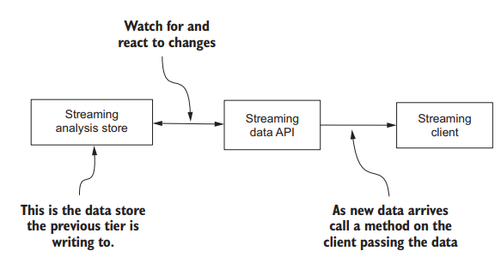

Slide 89
Funcionamiento del Flujo RMI/RPC
1. Monitoreo: La API vigila constantemente el almacén de datos (donde escribe el nivel de análisis).
2. Detección: Se detectan cambios o actualizaciones en los datos.
3. Ejecución Remota: La API envía la actualización mediante una llamada a método remoto.
4. Contenido de la Llamada:
Datos: Envío del valor más reciente.
Notificación: Aviso de que una condición se ha cumplido (sin enviar necesariamente el dato completo).

Slide 90
Beneficios de usar RMI/RPC
Protocolo Simple: La comunicación es directa y fácil de entender.
Cliente Reactivo:
El cliente no necesita verificar cambios constantemente.
Puede realizar otros procesamientos y solo reaccionar cuando el "handler" es invocado.
Desarrollo Sencillo: Para la API, basta con tener un mecanismo donde el cliente registre su punto final (endpoint).

Slide 91
Desafíos y Consideraciones
Detección de Fallos (Ambigüedad):
Es difícil distinguir entre "no hay datos nuevos" y "el servidor ha fallado".
El cliente no sabe si el servidor recibió los datos.
Disponibilidad del Cliente: La API debe gestionar qué sucede si el cliente no está disponible para recibir la llamada.
Sobrecarga (Backpressure): Una alta frecuencia de actualizaciones podría saturar al cliente, impidiéndole procesar las llamadas a tiempo.

Slide 92
Patrón Simple Messaging (Polling)
Funcionamiento Básico:
El cliente inicia la comunicación.
Solicita explícitamente a la API los datos más recientes.
La API responde con el estado actual de los datos.
El Problema de la Eficiencia:
Sin metadatos (ej. "dame datos nuevos desde X"), el cliente puede solicitar repetidamente información que no ha cambiado.
Resulta en un desperdicio de recursos y ancho de banda.

Slide 93
Arquitectura del Flujo de Mensajería Simple
Paso 1: El cliente de streaming solicita los datos más recientes ("Get most recent").
Paso 2: La API consulta el almacén de análisis (Streaming Analysis Store).
Paso 3: Los datos retornan a la API.
Paso 4: La API envía la respuesta al cliente.
Variante Optimizada:
El cliente solicita cambios "desde un momento específico" (timestamp).
La API verifica si hubo cambios: si los hay, envía el "delta"; si no, no envía nada.

Slide 94
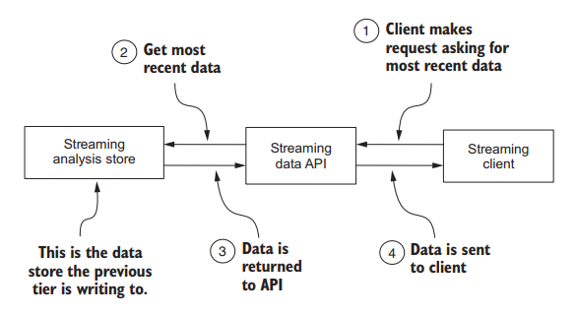

Slide 95
Beneficios de la Mensajería Simple
Simplicidad: Protocolo y llamadas a la API muy fáciles de implementar para el consumidor.
Datos Frescos: Se garantiza el envío de los datos más recientes disponibles.
Cliente Ligero: El cliente solo necesita gestionar mínimos metadatos para seguir pidiendo actualizaciones.
API Sin Estado (Stateless): La API no necesita rastrear ni guardar el estado de los clientes conectados, lo que simplifica la arquitectura del servidor.

Slide 96
Patrón de Comunicación: Publish-Subscribe
Definición: Modelo donde el cliente se "suscribe" a un canal específico de interés.
Mecanismo: La API envía mensajes automáticamente a todos los clientes suscritos a ese canal cuando ocurren cambios en los datos.
Concepto de "Canal" (Channel):
Representa una categoría, tema (topic) o grupo de datos.
Permite segmentar la información para que el cliente reciba solo lo que le interesa.

Slide 97
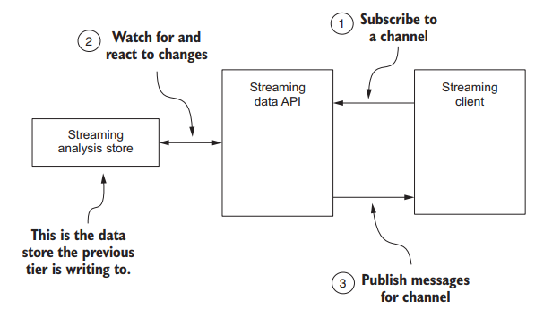
¿Cómo funciona el flujo Pub/Sub?
Monitorización: La API de Streaming vigila el almacén de datos (Analysis Store) esperando cambios.
Suscripción: El Cliente de Streaming se suscribe a un "Canal".
Publicación: Cuando la API detecta nuevos datos, "publica" (envía) el mensaje a todos los suscriptores de ese canal.

Slide 98
Relación con el Patrón "Observer"
Si conoces el patrón de diseño de software Observer, este flujo te resultará familiar:
En Observer: Un objeto mantiene una lista de dependientes y les notifica cuando su estado cambia.
En Pub/Sub: La API mantiene una lista de clientes conectados. Cuando los datos cambian en el almacén, la API notifica a la lista de clientes.

Slide 99
¿Por qué usar Publish-Subscribe?
Gestión Centralizada: La API lleva el control de quién está escuchando qué canal.
Reducción de Carga:
Para el Cliente: No necesita preguntar constantemente "¿hay datos nuevos?" (Polling).
Para la Red: Evita el desperdicio de recursos. Imagina millones de clientes preguntando por datos que no han cambiado; Pub/Sub elimina ese tráfico inútil.
Reactividad: El sistema se vuelve proactivo en lugar de reactivo a solicitudes.

Slide 100
Pub/Sub en aplicaciones cotidianas
Este patrón es la base de los sistemas modernos y reactivos:
Slack:
El usuario se une a un "canal".
Slack envía actualizaciones a cada usuario suscrito apenas se publica un mensaje nuevo.
Twitter (X):
Seguir un hashtag o un usuario actúa como una suscripción.
El cliente recibe el tweet en su feed cuando se publica.

Slide 101
Ventajas y Desventajas
Ventajas (:
Cliente Reactivo: Puede realizar otros procesos y solo reaccionar cuando llegan datos.
Cliente Ligero: No necesita mantener metadatos sobre el estado actual de los datos.
Optimización: La API puede optimizar cómo distribuye los datos a múltiples clientes simultáneamente.
Desventajas ):
Protocolo Complejo: Implementar la API es más difícil que en modelos simples.
Gestión de Estado en API: La API debe rastrear a todos los clientes y sus metadatos.
Riesgo de Fallos: Si la API falla, se debe tener capacidad para distribuir la lista de suscriptores entre servidores (alta disponibilidad).

Slide 102
Protocolos para enviar datos al cliente

Slide 103
Definición y Concepto de Webhooks
Historia: Existen desde 2007 y han sido adoptados masivamente, aunque no son un estándar oficial del W3C.
Concepto Central: Permiten a un cliente registrar un endpoint HTTP definido por el usuario para ser llamado cuando llegan nuevos datos o se cumple una condición.
Analogía: Conceptualmente similares a los "callbacks" (retrollamadas) de los lenguajes de programación, pero con diferencias clave:
Se ejecutan a través de HTTP POST.
A menudo, el cliente es implementado por un desarrollador externo.

Slide 104
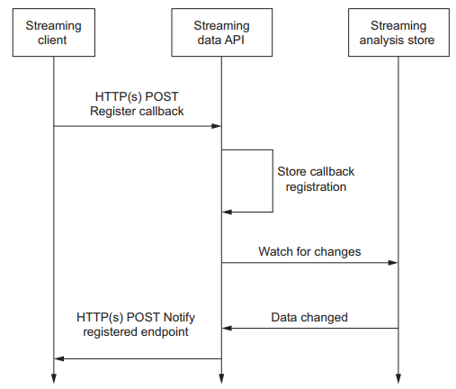
Arquitectura de Registro y Notificación
Registro: El cliente envía una solicitud (HTTP POST) o llena un formulario manual para registrar su callback.
Almacenamiento: La API almacena la información de este callback.
Monitoreo: La API de streaming vigila si hay cambios en los datos o eventos.
Ejecución: Cuando ocurre el evento, la API llama a todos los callbacks registrados mediante un HTTP POST.

Slide 105
Factores de Comunicación
Frecuencia de Actualización:
Generalmente baja. Debido a la naturaleza textual y la sobrecarga (overhead) del protocolo HTTP POST, no es ideal para alta frecuencia.
Dirección de Comunicación:
Siempre es unidireccional: del Servidor al Cliente.
Cualquier cambio requiere que el cliente modifique su registro.
Proceso de Registro: No hay un estándar; depende 100% del proveedor de la API.

Slide 106
Latencia y Eficiencia del Protocolo
Latencia: Promedio.
Se beneficia de stacks HTTP altamente optimizados.
Permite compresión HTTP y "chunking" si las actualizaciones de datos son grandes.
Eficiencia: Alta desde la perspectiva de la API.
No requiere mantener estado (más allá de la lista de endpoints).
El servidor puede realizar solicitudes asíncronas a los endpoints registrados.
Tolerancia a Fallos y Confiabilidad
Sin Garantías: El protocolo no ofrece garantías inherentes; todo depende de la implementación.
Falta de Acuse de Recibo (ACK): Al ser unidireccional, el cliente no tiene forma de confirmar que recibió el dato.
Preguntas Críticas de Diseño:
¿Qué hacer si el HTTP POST falla? ¿Se reintenta el envío?.
¿Cómo puede el cliente recuperar mensajes perdidos tras un fallo?.

Slide 107
¿Cuándo usar Webhooks?
Naturaleza: Es un protocolo bastante simple.
Limitaciones: No soporta todas las características deseadas en una API de streaming robusta debido a la falta de garantías.
Caso de Uso Común: Sistemas con un bajo volumen de mensajes donde no es crítico si se pierde algún mensaje ocasionalmente.

Slide 108
¿Qué es HTTP Long Polling?
Definición: Técnica donde el cliente abre una conexión con el servidor y esta se mantiene abierta hasta que hay datos disponibles.
Diferencia Clave: A diferencia del polling tradicional (preguntar y cerrar), aquí el servidor "retiene" la solicitud hasta que tiene algo nuevo que enviar.
Objetivo: Permitir que el cliente controle la consulta de cambios, pero reduciendo la latencia de respuesta cuando el dato finalmente aparece.

Slide 109
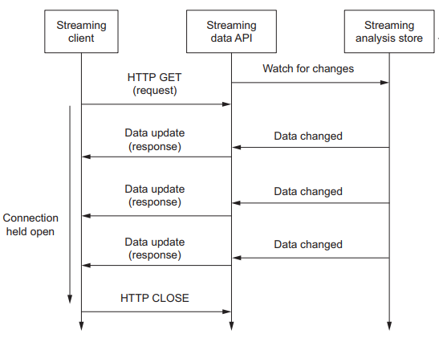
Flujo de Funcionamiento
Solicitud: El cliente realiza una petición HTTP GET.
Espera: La conexión se mantiene abierta (Held Open) por la API de Streaming.
Actualización: Cuando la API detecta un cambio en el almacén de datos (Watch for changes), envía la respuesta al cliente.
Cierre y Reinicio: El servidor cierra la conexión tras enviar el dato. Inmediatamente, el cliente abre una nueva conexión para reiniciar el ciclo.

Slide 110
Factores de Rendimeinto
Frecuencia de Actualización:
No es ideal para frecuencias muy altas.
El Problema: El costo general (overhead) de cerrar y reestablecer la conexión constantemente se vuelve costoso si los mensajes llegan muy seguido.
Dirección de la Comunicación:
Iniciada por el cliente (quien especifica qué actualizaciones quiere).
El servidor responde cuando corresponde.
Latencia: Promedio (similar a webhooks y otros protocolos HTTP estándar).

Slide 111
Eficiencia y Escalabilidad
El Cuello de Botella: La eficiencia es baja porque el servidor se ve obligado a mantener conexiones abiertas con todos los clientes activos simultáneamente.
Restricción: La capacidad del servidor API está limitada por el número máximo de conexiones abiertas que puede soportar.
Problemas de Conectividad:
Se debe gestionar qué ocurre si el cliente se desconecta abruptamente (ej. un móvil cambiando de Wi-Fi a datos).
El servidor debe limpiar conexiones "zombies" si el cliente desaparece sin cerrar sesión correctamente.

Slide 112
Confiabilidad y Tolerancia a Fallos
Sin Garantías Nativas: El protocolo no ofrece garantías de entrega por defecto; "todo depende de nosotros" (los desarrolladores).
Riesgos a Mitigar:
Pérdida de Mensajes: Hay un breve instante entre que el servidor cierra la conexión (tras enviar un dato) y el cliente abre la nueva. Los mensajes que lleguen en ese "hueco" podrían perderse si no se gestionan.
Balanceo de Carga: Es necesario distribuir las conexiones para no saturar un solo servidor API.
Fallo del Servidor: El cliente debe saber cómo reaccionar si el servidor API falla y la conexión se cae.

Slide 113
Contexto Histórico y Uso
Evolución: Ganó popularidad con el auge de la programación asíncrona en el cliente (AJAX).
Caso de Uso Clásico: Fue la base de las primeras aplicaciones de chat en la web para lograr "tiempo real".
Compatibilidad Universal:
Al ser simplemente una petición HTTP, funciona en casi cualquier lenguaje de programación.
Accesible desde servidores potentes hasta dispositivos pequeños como Raspberry Pi

Slide 114
Introducción a WebSockets
Origen y Soporte:
Existe desde 2011.
Es soportado por todos los navegadores modernos (escritorio y móvil) y existen librerías para todos los lenguajes principales.
Definición Técnica:
Protocolo Full-Duplex (comunicación simultánea en ambas direcciones).
Utiliza TCP como transporte de comunicación.
Funcionamiento Híbrido:
Comienza usando HTTP para el saludo inicial (handshake).
Realiza una "actualización de protocolo" (upgrade request) y cambia a TCP.

Slide 115
El Ciclo de Vida de WebSocket
El Handshake (Inicio):
El cliente inicia una petición HTTP de "Upgrade".
El servidor responde y completa el cambio de HTTP a TCP.
Transmisión de Eventos:
El servidor envía eventos al cliente directamente sobre TCP.
Comunicación Bidireccional:
El cliente puede enviar mensajes al servidor en cualquier momento (ej. "Baja la velocidad").
Cierre (Close Handshake):
Cualquiera de las partes puede iniciar el cierre. Se realiza un saludo de despedida y se cierra la conexión TCP subyacente.

Slide 116
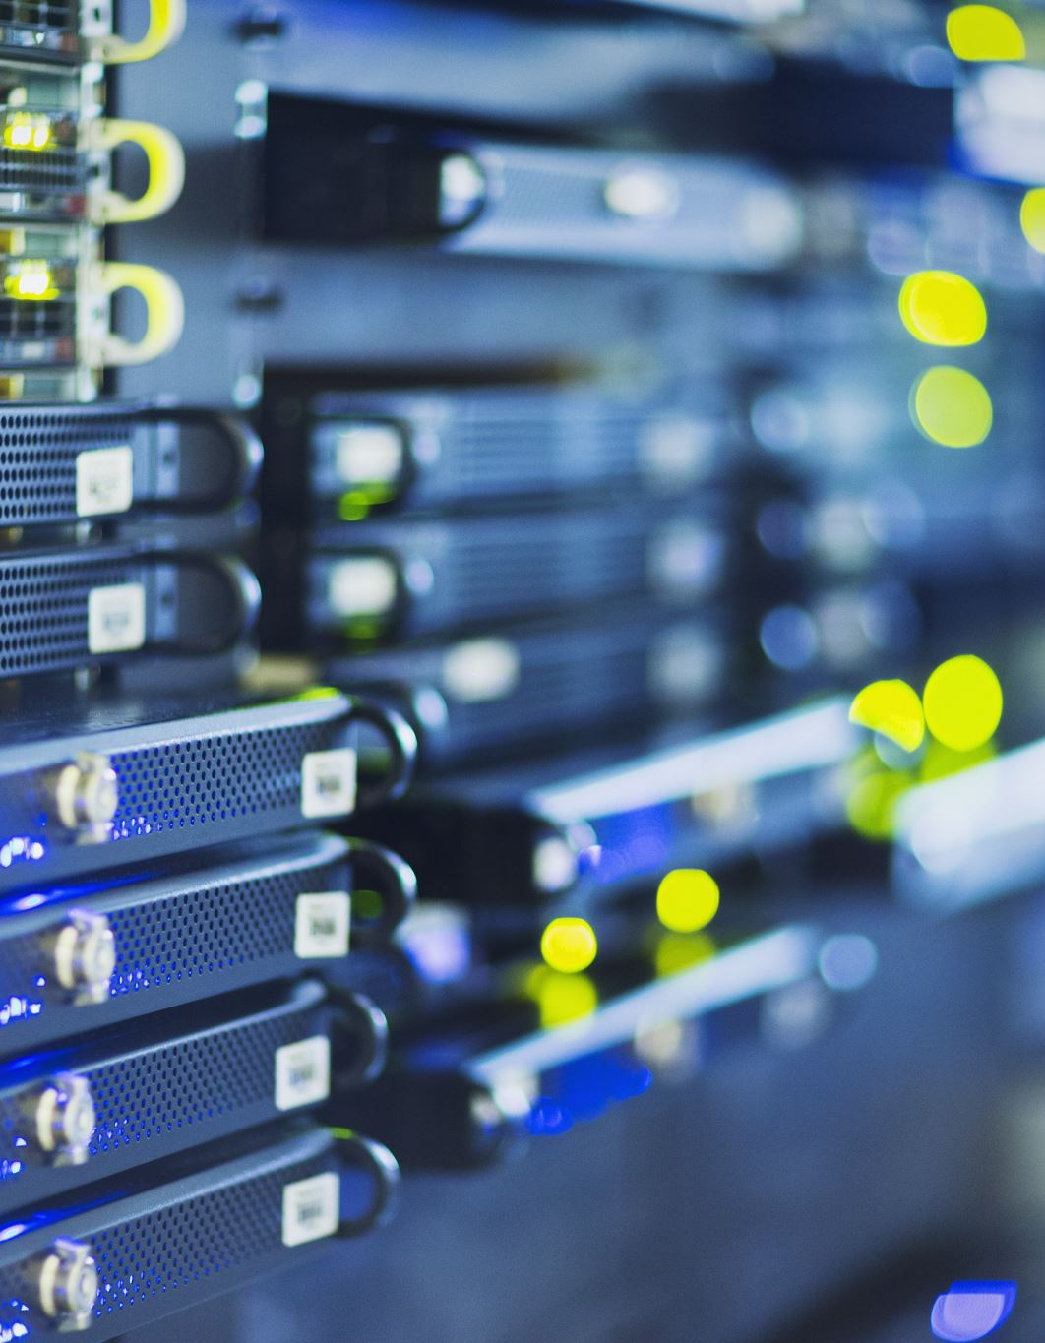
Factores de Rendimiento
Frecuencia de Actualización:
Muy alta (superior a protocolos anteriores) gracias a la conexión persistente TCP.
Latencia:
Baja. Al ser todo sobre TCP, elimina la sobrecarga (overhead) de los protocolos basados puramente en HTTP.
Eficiencia:
Muy alta. Utiliza una única conexión persistente. No hay apertura/cierre constante de conexiones.
Dirección:
Verdaderamente bi-direccional de principio a fin.

Slide 117
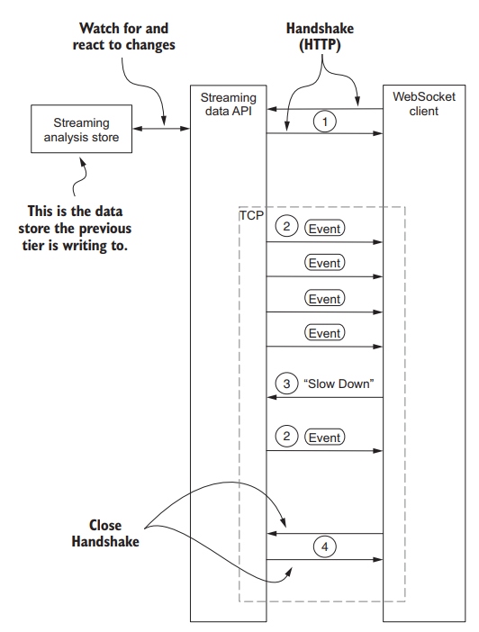

Slide 118
Tolerancia a Fallos y Fiabilidad
Sin Garantías Nativas: Al igual que otros protocolos, no ofrece garantías por defecto, pero su bidireccionalidad permite construirlas.
Estrategias de Fiabilidad:
Control de Flujo (Throttling): El cliente puede enviar mensajes al servidor pidiendo que "baje la velocidad" si no puede procesar los datos tan rápido.
Acuse de Recibo (ACKs): Se puede programar al cliente para enviar confirmaciones de que recibió y procesó el mensaje.
Reconexión: Se deben implementar mecanismos para manejar desconexiones y asegurar que no haya huecos en la secuencia de mensajes.

Slide 119
¿Por qué elegir WebSockets?
Conexión Única: Se mantiene abierta mientras el cliente quiera consumir datos.
Menor Overhead: La comunicación no es HTTP (tras el inicio), reduciendo el peso del protocolo.
Sub-protocolos: Permite desarrollar protocolos personalizados de comunicación entre cliente y API.
Alto Throughput: Permite un mayor nivel de mensajes por segundo debido a su naturaleza de bajo nivel.

Slide 120
Protocolo | Frecuencia de mensajes | Dirección de comunicación | Latencia del mensaje | Eficiencia | Tolerancia a fallos / Confiabilidad
Webhooks | Baja | Unidireccional (servidor a cliente) | Promedio | Baja | Ninguna
HTTP Long Polling | Promedio | Bidireccional | Promedio | Promedio | Ninguna
Server-Sent Events (SSE) | Alta | Unidireccional | Baja | Alta | Ninguna por defecto. Tiene capacidad de implementarse parcialmente.
WebSockets | Alta | Bidireccional | Baja | Alta | Ninguna por defecto. Tiene capacidad de implementarse completamente.

Slide 121
¿Qué es el Filtrado en el Streaming API?
Definición: Es la capacidad de restringir los eventos emitidos y sus propiedades a solo aquellos que son de interés para el cliente de streaming.
Diferencia Clave: No es lo mismo que el filtrado o reducción algorítmica interna; aquí el enfoque es la entrega final al cliente.
Dimensiones a considerar:
Ubicación: ¿Dónde ocurre el filtrado? (Nivel de Análisis, Nivel de API o Cliente).
Tipo: ¿Cómo se define? (Estático o Dinámico).

Slide 122
Estrategias de Ubicación: Análisis vs. API
Opción A: Nivel de Análisis (Analysis Tier)
Cuándo usarlo: Para agregaciones, cálculos complejos o algoritmos de streaming.
Ejemplo: Calcular consumo de energía por hora y totales acumulados cada 30 segundos.
Por qué: Es el lugar apropiado para computación pesada antes de exponer el dato.
Opción B: Nivel de API de Streaming (Streaming API Tier)
Cuándo usarlo: Si el volumen de eventos es bajo o los datos son "crudos" (raw) y requieren poca transformación.
Ejemplo: Filtrar flujo de GPS por ubicación geográfica o marca de vehículo.
Nota: Si el volumen crece o la complejidad aumenta, se debe migrar al Nivel de Análisis.

Slide 123
La Metáfora Mental (Modelo SQL)
El Concepto:
El Stream es la Tabla (la unión de todos los esquemas de eventos).
Las Propiedades del evento son las Columnas.
Las Operaciones:
Filtrar Eventos: Equivale a la cláusula WHERE (Ej. "Solo eventos de la zona X").
Filtrar Propiedades: Equivale a la cláusula SELECT (Ej. "Solo envíame la columna de latitud y longitud").

Slide 124
Tipos de Filtrado (Estático vs. Dinámico)
Tipo | Definición | Control | Analogía SQL
Estático | Decisión tomada por adelantado sobre qué contiene el stream. | El arquitecto decide. El cliente no puede cambiarlo. Es un stream "enlatado" (canned). | VISTA (VIEW): El desarrollador la crea y es igual para todos.
Dinámico | Decisión tomada en tiempo de ejecución (Run-time). | El cliente conduce el filtrado. | CONSULTA (QUERY): Una consulta arbitraria ejecutada contra la tabla.

Slide 125
Protocolo | Filtrado dinámico | Filtrado estático
Webhooks | Cuando se registra el endpoint, necesitarías una forma de capturar una consulta (query) que se pueda usar. | Cuando se registra el endpoint, necesitarías una forma de capturar una consulta (query) que se pueda usar.
HTTP Long Polling | Necesitarías un medio para expresar la consulta en una URL; lo más simple puede ser que la propia URL represente el filtro, por ejemplo: /top/50/products/viewed. | Necesitarías un medio para expresar la consulta en una URL, quizá usando parámetros de consulta (query parameters).
Server-Sent Events (SSE) | Necesitarías una forma para que el usuario codifique el filtrado cuando especifique la URL en el constructor de EventSource, de manera similar a HTTP Long Polling. | Similar a HTTP Long Polling: necesitarías un medio para que el usuario especifique la consulta como parámetros (query parameters) en el constructor de EventSource.
WebSockets | Este protocolo ofrece la mayor flexibilidad. Una forma de manejarlo es que, después de conectarse, el cliente envíe un mensaje indicando el filtrado; en el caso de filtrado estático, puede ser un nombre. | Una forma de manejarlo es que, después de conectarse, el cliente envíe un mensaje indicando la consulta (query) que se usará para filtrar.

Slide 126
El Caso de Uso (Meetup.com)
Construyendo una API de Streaming para Meetup
La Fuente de Datos: Usaremos el flujo público de RSVPs (confirmaciones de asistencia) de Meetup.com.
URL Real: http://stream.meetup.com/2/rsvps
Formato: Flujo constante de objetos JSON.
El Objetivo del Proyecto:
Permitir que los usuarios se conecten a nuestra API.
Filtrar los datos por nombre del tema (Topic Name).
Entregar los eventos filtrados al consumidor en tiempo real.

Slide 127
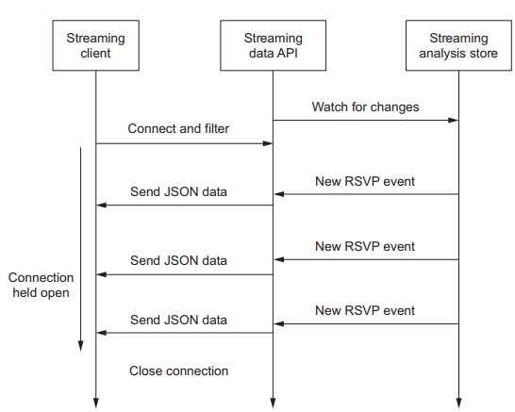
Arquitectura del Flujo de Datos
Conexión: El cliente se conecta a la API y pasa un Filtro (ej. "Tecnología").
Monitoreo: La API vigila el "Analysis Store" buscando nuevos datos.
Transmisión: Cuando llega un nuevo evento RSVP que coincide con el filtro, se envía al cliente.
Cierre: La conexión se mantiene hasta que una de las partes la cierra.

Slide 128
Selección del Patrón de Comunicación
Protocolo | Buen ajuste | Comentarios
Webhooks | No | Habría mucha sobrecarga, porque la streaming API tendría que hacer un HTTP POST al callback registrado por cada nuevo evento. No es un buen ajuste.
HTTP Long Polling | Sí | Funciona bien porque el filtro se envía durante la conexión del cliente. Para lograrlo, conviene permitir que el cliente use un parámetro de consulta (query parameter) en la URL para indicar cómo filtrar los resultados.
Server-Sent Events (SSE) | Sí | Funciona bien, con la misma condición que en HTTP Long Polling: permitir que el usuario pase el filtro al conectarse mediante un parámetro de consulta.
WebSockets | Sí | También es una buena elección. Se necesita un mecanismo para que el cliente envíe el criterio de filtrado. A diferencia de los otros, puede ser un parámetro de consulta o un mensaje enviado cuando el cliente inicia la conexión.

Slide 129
Selección del Protocolo
Patrón de comunicación | Buen ajuste | Comentarios
Sincronización de datos (Data Sync) | No | En este caso de uso no estamos transfiriendo un conjunto de datos completo, y el hecho de que los datos fluyan de forma continua haría que Data Sync sea una mala elección.
RMI/RPC | No | No encaja bien porque lo que buscamos es que los datos fluyan hacia el consumidor, sin tener que invocar un método en el consumidor cada vez que llega un nuevo evento.
Mensajería simple (Simple Messaging) | Tal vez | No sería un gran ajuste porque buscamos más que devolver los datos más recientes: también aplicamos filtros. Aunque podría hacerse funcionar, habría bastante sobrecarga potencial en el servidor de la API para implementarlo.
Publicación–Suscripción (Publish-Subscribe) | Sí | Es una buena elección para este caso de uso. Se puede ganar eficiencia con distintos protocolos compatibles con este patrón, y el modelo encaja con la forma en que fluye la data.

Slide 130
Conclusión y Estrategia Final
¿Qué debemos implementar? Depende de la prioridad:
Opción A (Máxima Compatibilidad):
Soportar Long Polling + SSE + WebSockets. Esto cubre la mayor cantidad de tipos de clientes posible.
Opción B (Máxima Robustez):
Usar WebSockets.
Es ideal si necesitamos funcionalidades avanzadas como cambiar el filtro después de establecer la conexión (bidireccionalidad).

